Slide 1
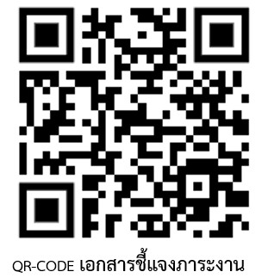
ประชุมชี้แจงภาระงานสายวิชาการ
วันจันทร์ ที่ 28 เมษายน 2568 เวลา 13.30 น.
ณ ห้องประชุมสร้อยสุวรรณา ชั้น 3 อาคาร 10 มหาวิทยาลัยราชภัฏสกลนคร

Slide 2
เวลา | รายละเอียด
เวลา 13.00 - 13.30 น. | ผู้บริหาร คณาจารย์ และบุคลากร ลงทะเบียน ณ ห้องประชุมสร้อยสุวรรณา ชั้น 3 อาคาร 10
เวลา 13.30 – 13.45 น. | พิธีเปิดการประชุมชี้แจงเกณฑ์ภาระงานสายวิชาการ กล่าวเปิดและมอบนโยบาย โดย ผู้ช่วยศาสตราจารย์ชาคริต ชาญชิตปรีชา อธิการบดีมหาวิทยาลัยราชภัฏสกลนคร
เวลา 13.45 – 14.00 น. | ชี้แจงภาพรวมเกณฑ์ภาระงานสายวิชาการ และโครงการพัฒนาระบบบริหารงานบุคลากรเชิงรุกสู่การพลิกโฉมมหาวิทยาลัย “กลุ่มการพัฒนาชุมชน ท้องถิ่นหรือชุมชนอื่น” (กลุ่ม 3) โดย ศ.ดร.ทศวรรษ สีตะวัน รองอธิการบดี ด้านวางแผน ยุทธศาสตร์นวัตกรรม และพันธกิจสากล
เวลา 14.00 - 16.30 น. | ชี้แจงหลักเกณฑ์และวิธีการคิดภาระงานฯ (บัญชีแนบท้าย ๑ - ๕) และระบบภาระงานประกาศมหาวิทยาลัยราชภัฏสกลนคร เรื่อง หลักเกณฑ์และวิธ๊การประเมินผลฯ (ฉบับที่ 3 ) พ.ศ. 2568 โดย นายเกษม บุตรดี ผู้อำนวยการสำนักงานอธิการบดี
 | บัญชี 1 หลักเกณฑ์และวิธีการคิดภาระงานสอน (ภาคปกติ) โดย 1. ผศ.ดร.สมบูรณ์ ชาวชายโขง รองอธิการบดี ด้านวิชาการ 2. รศ.ดร.วาสนา เกษมสินธ์ ผู้อำนวยสำนักส่งเสริมวิชาการฯ
 | บัญชี 2 หลักเกณฑ์และวิธีการคิดภาระงานวิจัยและงานวิชาการอื่น โดย 1. ผศ.ดร.สมบูรณ์ ชาวชายโขง รองอธิการบดี ด้านวิชาการ 2. ผศ.ดร.สาคร อินทะชัย ผู้อำนวยการสถาบันวิจัยฯ
 | บัญชี 3 หลักเกณฑ์ และวิธีคิดภาระงานบริการวิชาการ โดย 1. ผศ.ดร.สมบูรณ์ ชาวชายโขง รองอธิการบดี ด้านวิชาการ 2. นายเกษม บุตรดี ผู้อำนวยการสำนักงานอธิการบดี 3. นางอมรรัตน์ ตุ่นกลิ่น รักษาการในตำแหน่งผู้อำนวยการกองนโยบายและแผน
 | บัญชี 4 หลักเกณฑ์ และวิธีการคิดภาระงานด้านทำนุบำรุงศิลปวัฒนธรรม โดย อ.ดร.พสุธา โกมลมาลย์ ผู้อำนวยการสถาบันภาษาฯ
 | บัญชี 5 หลักเกณฑ์และวิธีคิดภาระงานอื่น ๆ ที่สอดคล้องกับพันธกิจของมหาวิทยาลัยและประกาศ ก.พ.อ.ฯ โดย 1. อ.ดร.พรเทพ เสถียรนพเก้า รองอธิการบดี ด้านกิจการนักศึกษา 2. นายเกษม บุตรดี ผู้อำนวยการสำนักงานอธิการบดี
 | นำเสนอระบบภาระงานสายวิชาการ โดย อ.กรกช มาตะรัตน์ ผู้อำนวยการสำนักวิทยบริการและเทคโนโลยีสารสนเทศ และคณะ
 | ตอบข้อซักถาม Q&A
กำหนดการ

Slide 3
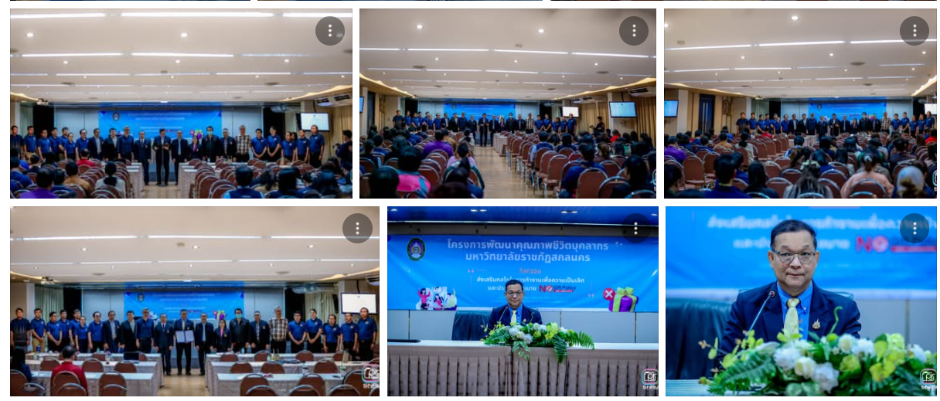
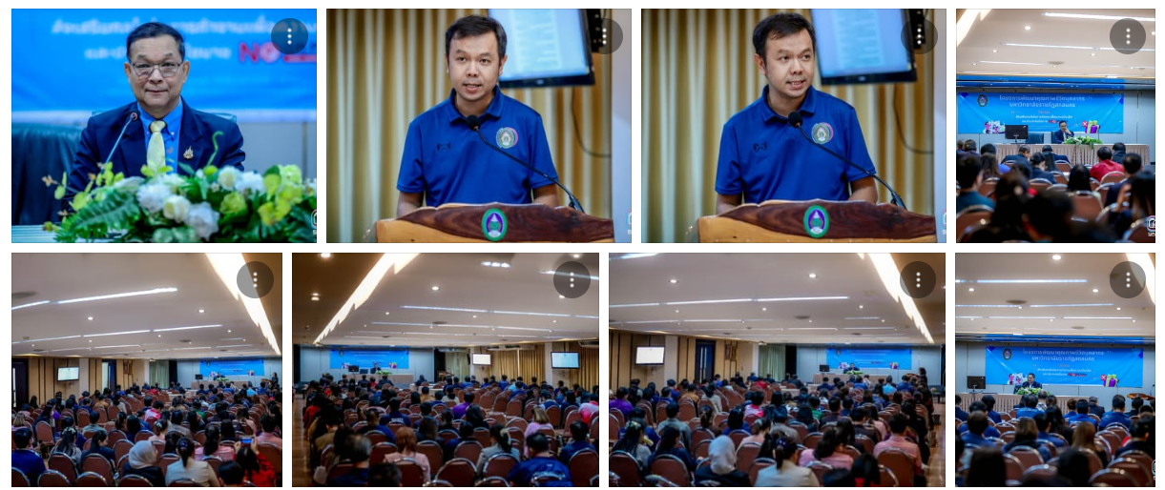
โครงการพัฒนาระบบบริหารงานบุคลากรเชิงรุก
สู่การพลิกโฉมมหาวิทยาลัย “กลุ่มการพัฒนาชุมชนท้องถิ่นหรือชุมชนอื่น” (กลุ่ม 3)
12 กุมภาพันธ์ 2568 ชี้แจงเกณฑ์ภาระงานสายวิชาการฯ
ชี้แจงเกณฑ์ภาระงานสายวิชาการและสายสนับสนุนวิชาการ
ตามที่สำนักงานปลัดกระทรวงการอุดมศึกษา วิทยาศาสตร์ วิจัยและนวัตกรรม สนับสนุนการดำเนินโครงการพัฒนาระบบบริหารงานบุคลากรเชิงรุกสู่การพลิกโฉมมหาวิทยาลัย “กลุ่มพัฒนาชุมชนท้องถิ่นหรือชุมชนอื่น” (กลุ่ม 3) ภายใต้โครงการพัฒนาความเป็นเลิศขอสถาบันอุดมศึกษาและพัฒนากำลังคนขั้นสูง (Reinventing University) ประจำปีงบประมาณ พ.ศ. 2568 นั้น
02
01
ธันวาคม 2567
สภาคณาจารย์ฯ จัดโครงการพัฒนาคุณภาพชีวิตบุคลากร และชี้แจงเกณฑ์ภาระงานสายวิชาการและสายสนับสนุนวิชการให้กับบุคลากรได้แสดงความคิดเห็น ณ ห้องประชุมสร้อยสุวรรณา อาคาร 10 ชั้น 3 มหาวิทยาลัยราชภัฏสกลนคร
ตัวชี้วัดผลผลิต
1. ระบบบริหารงานบุคลากรเชิงรุกที่สามารถรองรับผู้ใช้งานได้มากกว่า 500 คน พร้อมทั้งมีฟังก์ชันวิเคราะห์ข้อมูลแบบอัตโนมัติ จำนวน 1 ระบบ
2. ระบบการประเมินผลการปฏิบัติงาน สายวิชาการ / สายสนับสนุนวิชาการ จำนวน 1 ระบบ
3. บุคลากรที่ได้รับการพัฒนาทักษะ และสมรรถนะในการลงปฏิบัติงานเชิงพื้นที่ จำนวน 100 คน
4. บุคลากรสายสนับสนุนวิชาการ ได้รับการพัฒนาทักษะ และสมรรถนะในการ บริหารโครงการเพื่อสนับสนุนการทำงานร่วมกับชุมชนอย่างยั่งยืน จำนวน 50 คน
5. คู่มือการปฏิบัติงานเชิงพื้นที่ : เน้นกระบวนการออกแบบโครงการร่วมกับชุมชน
จำนวน 1 ฉบับ
6. นโยบายนำร่องเพื่อการบูรณาการกับเครือข่ายที่ร่วมดำเนินการโครงการ
เชิงพื้นที่ต้นแบบ จำนวน 1 นโยบาย
7. ข้อบังคับ ประกาศ ที่เกี่ยวข้องกับเกณฑ์ภาระงาน จำนวน 3 ฉบับ
8. หลักสูตรพัฒนาศักยภาพอาจารย์สู่ผู้นำการเปลี่ยนแปลงเชิงพื้นที่ จำนวน 1 หลักสูตร
งบประมาณ 601,800 บาท
งบประมาณมหาวิทยาลัย 401,800 บาท
งบประมาณ อว. 200,000 บาท
ตัวชี้วัดผลลัพธ์
1. บุคลากรนำความรู้ที่ได้รับจากการพัฒนาทักษะ มาปรับใช้ในการลงปฏิบัติงาน
เชิงพื้นที่ ร้อยละ 80
2. สร้างเครือข่ายความร่วมมือในชุมชนเป้าหมายเพื่อสนับสนุนการพัฒนาท้องถิ่น
อย่างยั่งยืน จำนวน 3 แห่ง

Slide 4
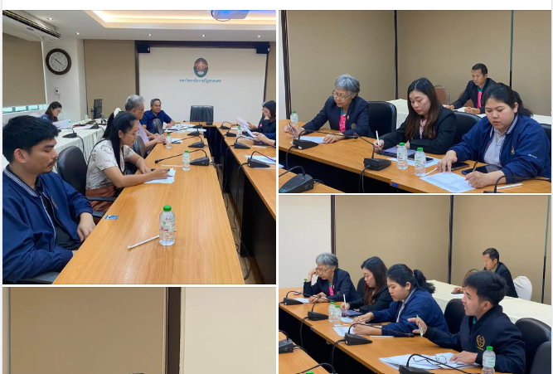
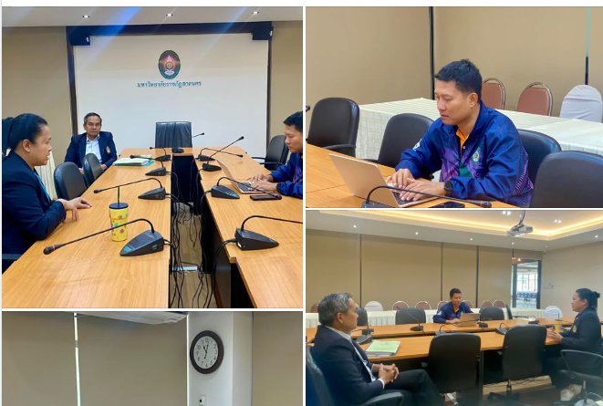
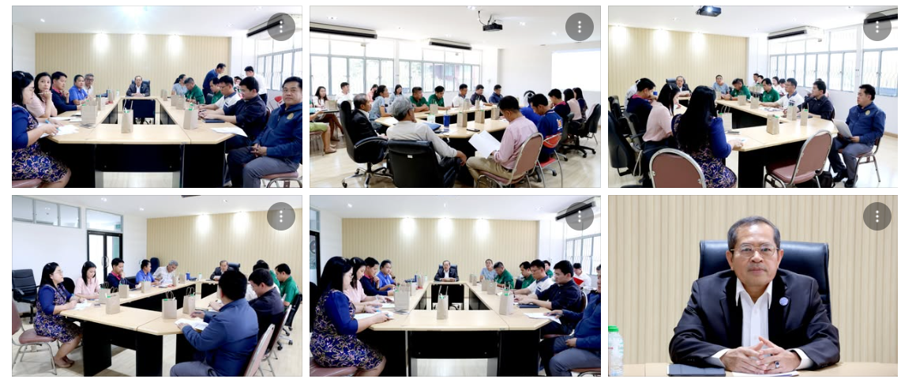
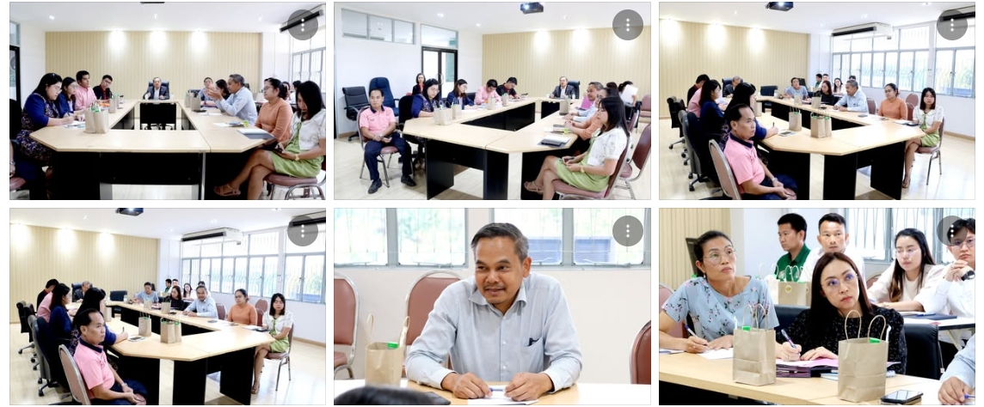
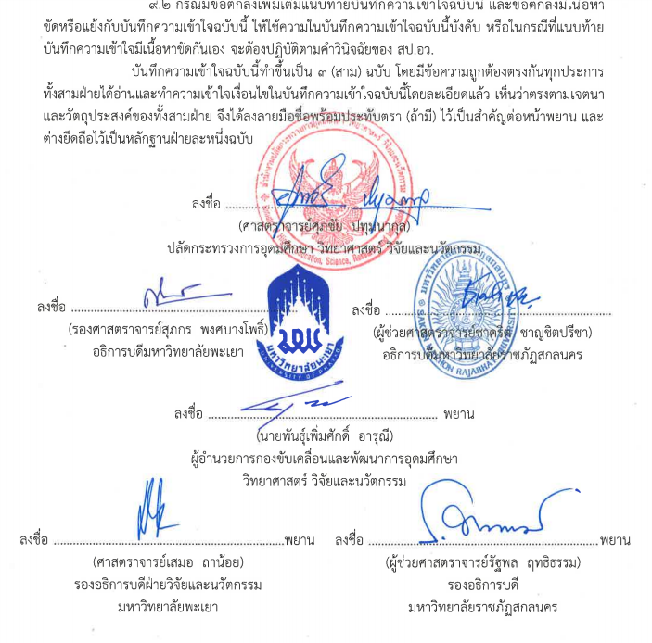
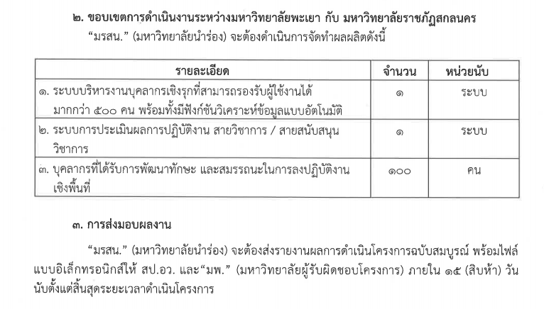
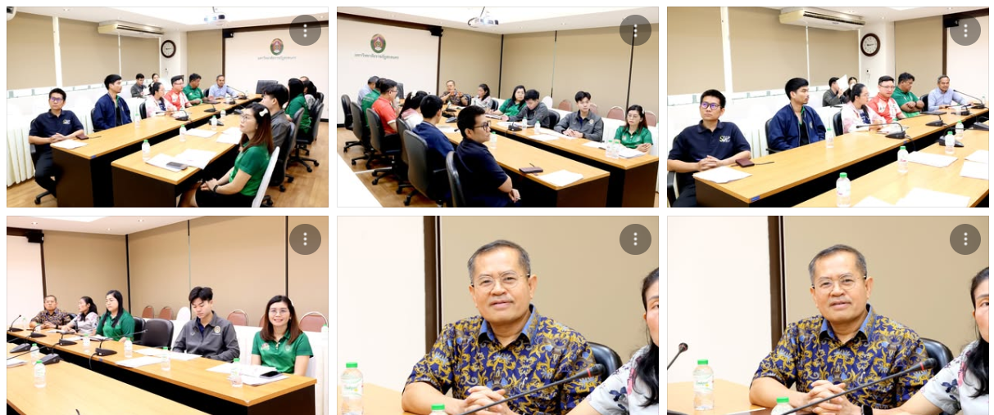
ประชุมภาระงานสายวิชาการและสายสนับสนุนวิชาการ
วันศุกร์ที่ 14 มีนาคม พ.ศ. 2568 เวลา 10.00 น. นายเกษม บุตรดี ผู้อำนวยการสำนักงานอธิการบดี ได้ประชุมหารือร่วมกับผู้อำนวยการสำนักส่งเสริมวิชาการฯ ผู้อำนวยการกองพัฒนานักศึกษา รองผู้อำนวยการสถาบันภาษาฯ และบุคลากรที่เกี่ยวข้อง ในการทบทวนหลักเกณฑ์และวิธีการคิดภาระงานทางวิชาการ ณ ห้องประชุมพุทธชาด ชั้น 3 อาคาร 10 มหาวิทยาลัยราชภัฏสกลนคร
03
เดือนมีนาคม 2568
วันอังคารที่ 4 มีนาคม พ.ศ. 2568 เวลา 13.30 น. ประชุมหารือการดำเนินงานอบรมเชิงปฏิบัติการพัฒนาศักยภาพบุคลากร (สายวิชาการ) บริหารจัดการโครงการเพื่อสนับสนุนการทำงานร่วมกับชุมชนอย่างยั่งยืน ณ ห้องประชุมกองนโยบายและแผน ชั้น 4 อาคาร 10 มหาวิทยาลัยราชภัฏสกลนคร
สายวิชาการ
สายสนับสนุนวิชาการ
พิจารณาหลักเกณฑ์บัญชี 4 และบัญชี5
วันพุธที่ 12 มีนาคม พ.ศ. 2568 เวลา 09.00 น. ประชุมหารือหลักเกณฑ์และวิธีการกำหนดภาระงานทางวิชาการของผู้ดำรงตำแหน่งอาจารย์ ผู้ช่วยศาสตราจารย์ รองศาสตราจารย์ และศาสตราจารย์ ณ ห้องประชุมพุทธชาด ชั้น 3 อาคาร 10 มหาวิทยาลัยราชภัฏสกลนคร โดย ศาสตราจารย์ ดร.ทศวรรษ สีตะวัน รองอธิการบดี เป็นประธานการประชุม
04
แผนการดำเนินงาน ระยะ 3 ปี (2568 – 2570)
เดือนเมษายน 2568
MOU สป.อว ระหว่าง ม.พะเยา และม.ราชภัฏสกลนคร

Slide 5
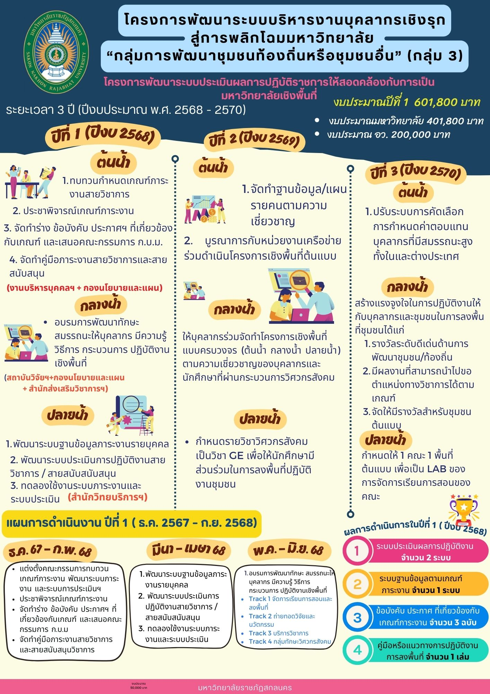
แผนการดำเนินงาน ระยะ 3 ปี (2568 – 2570)
โครงการพัฒนาระบบบริหารงานบุคลากรเชิงรุกสู่การพลิกโฉมมหาวิทยาลัย “กลุ่มพัฒนาชุมชนท้องถิ่นหรือชุมชนอื่น” (กลุ่ม 3) ภายใต้โครงการพัฒนาความเป็นเลิศของสถาบันอุดมศึกษาและพัฒนากำลังคนขั้นสูง (Reinventing University) ประจำปีงบประมาณ พ.ศ. 2568 นั้น
05
ธันวาคม 2567

Slide 6
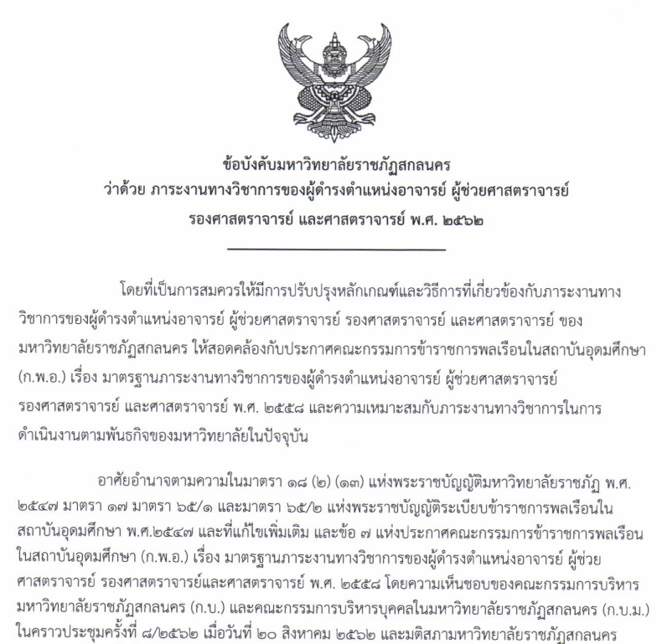
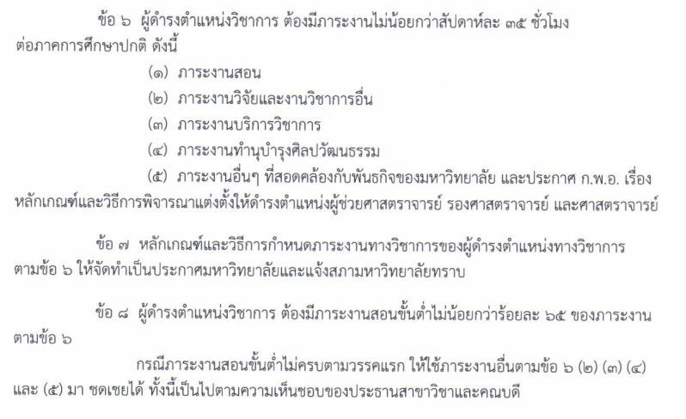

Slide 7
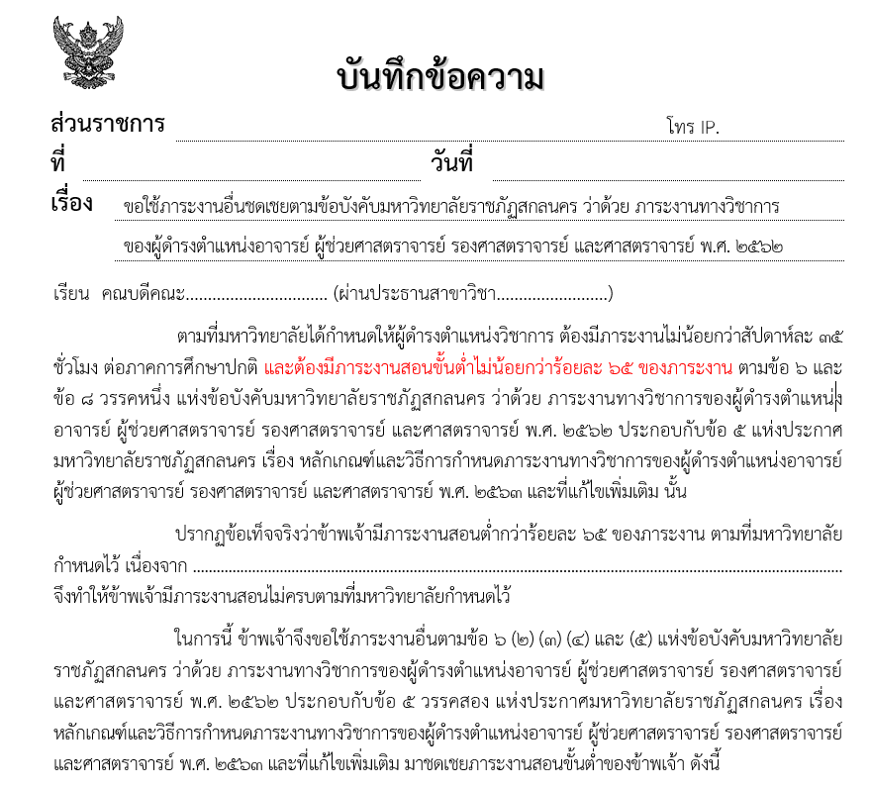
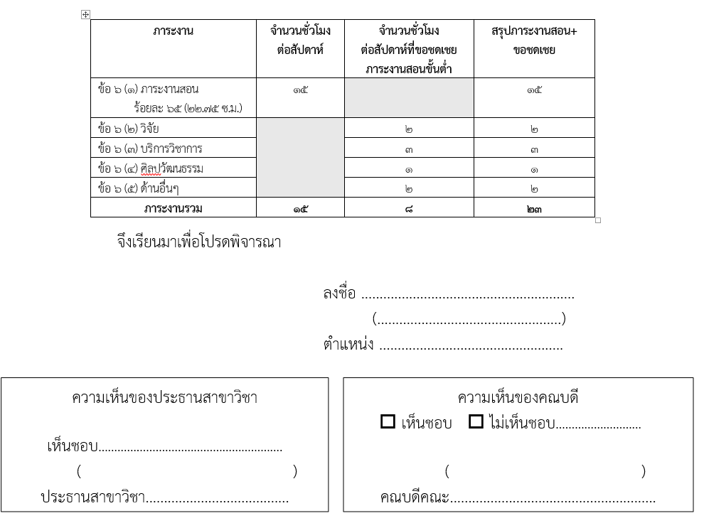
บัญชีแนบท้ายประกาศ บัญชี 1 – บัญชี 5
1. ให้จัดทำบันทึกข้อความ * เสนอประประธานสาขา และคณบดี ลงนาม
กรณี ภาระงานสอนขั้นต่ำไม่ถึง ร้อยละ 65 หรือ 22.75 ชม. / สัปดาห์
1.1 งานสอนระดับปริญญาตรี (ประเภท ก – จ) 1.2 งานสอนระดับบัณฑิตศึกษา (ภาคปกติ) ประเภท ก – ค
1.3 ภาระงานสอนกรณีรายวิชาใดมีผู้ดำรงตำแหน่งวิชาการสอนมากกว่า 1 คน ให้คิดเฉลี่ยสัดส่วนภาระงานตามชั่วโมงที่สอน
1.4 งานสอนโรงเรียนวิถีธรรมแห่งมหาวิทยาลัยราชภัฏสกลนคร
01
ภาระงานสอน (ภาคปกติ)
บันทึกข้อความ เรื่อง ขอใช้ภาระงานอื่นชดเชยตามข้อบังคับมหาวิทยาลัยราชภัฏสกลนคร ว่าด้วย ภาระงานทางวิชาการของผู้ดำรงตำแหน่งอาจารย์ ผู้ช่วยศาสตราจารย์ รองศาสตราจารย์ และศาสตราจารย์ พ.ศ. 2562
2.สามารถเลือกภาระงานจากบัญชี 2 – บัญชี 5 มาชดเชยให้ครบได้
ภาระงานวิจัยและงานวิชาการอื่น
1. โครงการมหาวิทยาลัยราชภัฏสกลนครเพื่อการพัฒนาท้องถิ่น/โครงการที่ได้รับสนับสนุนหน่วยงานภายนอก
2. โครงการบริการวิชาการ
3. ที่ปรึกษาโครงการให้หน่วยงานภายนอก
02
2.1 หลักเกณฑ์และวิธีการคิดภาระงานวิจัย
2.2 หลักเกณฑ์และวิธีการคิดงานวิชาการอื่น
03
บริการวิชาการ
4. วิทยากร
5. คณะกรรมการ
6. คณะทำงาน
7. คณะกรรมการผู้ทรงคุณวุฒิพิจารณาบทความทางวิชาการ/บทความวิจัย/คู่มือปฏิบัติงาน/ตำรา/หนังสือ/เอกสารประกอบการประเมินเข้าสู่ตำแหน่งทางวิชาการ
8. โครงการหรือกิจกรรมเผยแพร่องค์ความรู้ 9. โครงการลักษณะอื่น
ด้านทำนุบำรุงศิลปวัฒนธรรม
การเป็นหัวหน้าโครงการ/ประธานดำเนินงาน/กรรมการและเลขานุการ ที่เกี่ยวข้องกับงานทำนุบำรุงศิลปวัฒนธรรม จำนวน 6 ข้อ
04
ภาระงานด้านอื่น ๆ
5.1 ลักษณะงาน ภาระหน้าที่ และการคิดภาระงานของผู้ดำรงตำแหน่งประเภทผู้บริหาร 5.2 ลักษณะงาน ภาระหน้าที่ และการคิดภาระงานด้านการพัฒนานักศึกษา
05

Slide 8
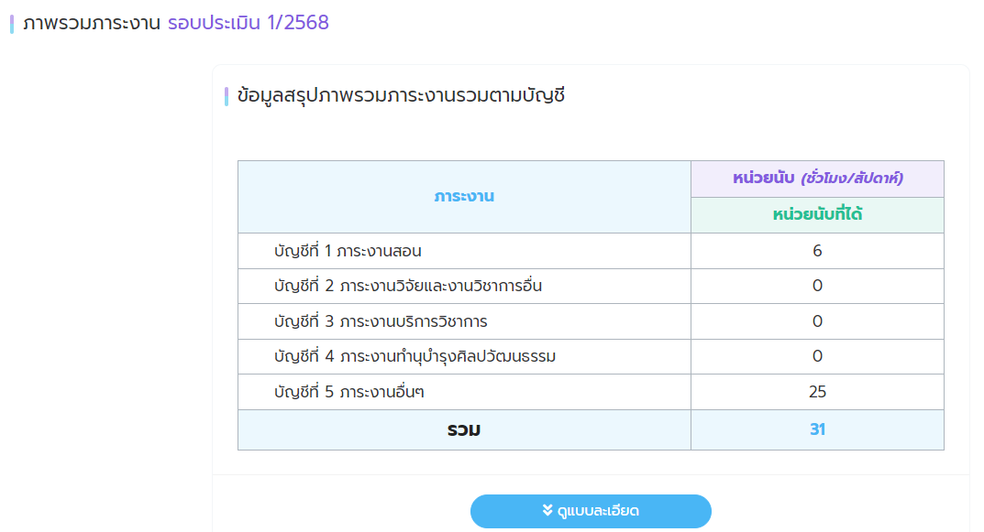

Slide 9
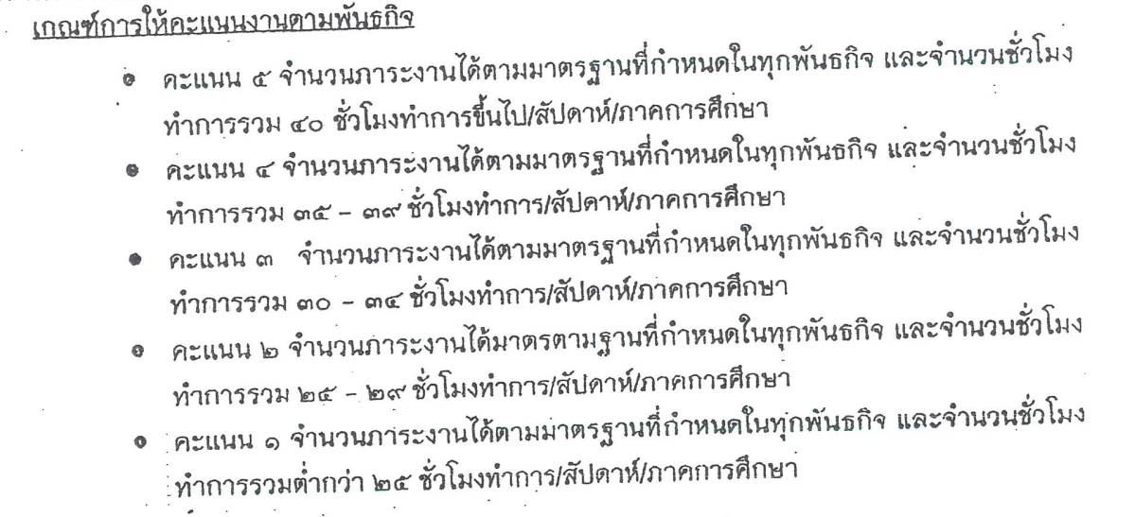
เกณฑ์ประเมินเดิมภาระงานตามพันธกิจ
คะแนน 3 หรือ 4 จำนวนภาระงานได้ตามมาตรฐานที่กำหนดในทุกภาระงาน
และจำนวนชั่วโมงรวม/สัปดาห์รวม 35 ชม.

Slide 10
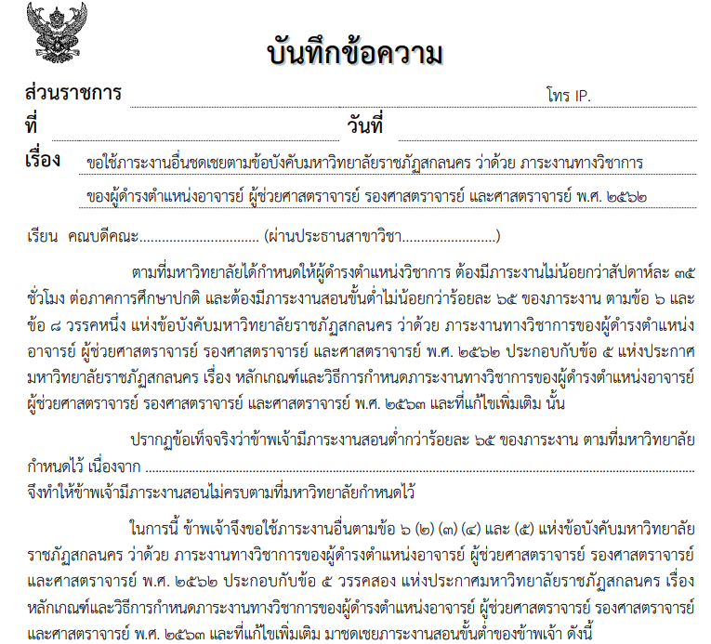
บัญชีแนบท้ายประกาศ บัญชี 1 – บัญชี 5
1. ให้จัดทำบันทึกข้อความ * เสนอประประธานสาขา และคณบดี ลงนาม
กรณี ภาระงานสอนขั้นต่ำไม่ถึง ร้อยละ 65 หรือ 22.75 ชม. / สัปดาห์
1.1 งานสอนระดับปริญญาตรี (ประเภท ก – จ) 1.2 งานสอนระดับบัณฑิตศึกษา (ภาคปกติ) ประเภท ก – ค
1.3 ภาระงานสอนกรณีรายวิชาใดมีผู้ดำรงตำแหน่งวิชาการสอนมากกว่า 1 คน ให้คิดเฉลี่ยสัดส่วนภาระงานตามชั่วโมงที่สอน
1.4 งานสอนโรงเรียนวิถีธรรมแห่งมหาวิทยาลัยราชภัฏสกลนคร
01
ภาระงานสอน (ภาคปกติ)
บันทึกข้อความ เรื่อง ขอใช้ภาระงานอื่นชดเชยตามข้อบังคับมหาวิทยาลัยราชภัฏสกลนคร ว่าด้วย ภาระงานทางวิชาการของผู้ดำรงตำแหน่งอาจารย์ ผู้ช่วยศาสตราจารย์ รองศาสตราจารย์ และศาสตราจารย์ พ.ศ. 2562
2.สามารถเลือกภาระงานจากบัญชี 2 – บัญชี 5 มาชดเชยให้ครบได้
ภาระงานวิจัย นวัตกรรม และถ่ายทอดเทคโนโลยี
1. โครงการมหาวิทยาลัยราชภัฏสกลนครเพื่อการพัฒนาท้องถิ่น/โครงการที่ได้รับสนับสนุนหน่วยงานภายนอก
2. โครงการบริการวิชาการ
3. ที่ปรึกษาโครงการให้หน่วยงานภายนอก
02
2.1 หลักเกณฑ์และวิธีการคิดภาระงานวิจัย
2.2 หลักเกณฑ์และวิธีการคิดงานวิชาการอื่น
03
บริการวิชาการ
4. วิทยากร
5. คณะกรรมการ
6. คณะทำงาน
7. คณะกรรมการผู้ทรงคุณวุฒิพิจารณาบทความทางวิชาการ/บทความวิจัย/คู่มือปฏิบัติงาน/ตำรา/หนังสือ/เอกสารประกอบการประเมินเข้าสู่ตำแหน่งทางวิชาการ
8. โครงการหรือกิจกรรมเผยแพร่องค์ความรู้ 9. โครงการลักษณะอื่น
ด้านทำนุบำรุงศิลปวัฒนธรรม
การเป็นหัวหน้าโครงการ/ประธานดำเนินงาน/กรรมการและเลขานุการ ที่เกี่ยวข้องกับงานทำนุบำรุงศิลปวัฒนธรรม
04
ภาระงานด้านอื่น ๆ
5.1 ลักษณะงาน ภาระหน้าที่ และการคิดภาระงานของผู้ดำรงตำแหน่งประเภทผู้บริหาร 5.2 ลักษณะงาน ภาระหน้าที่ และการคิดภาระงานด้านการพัฒนานักศึกษา
05

Slide 11
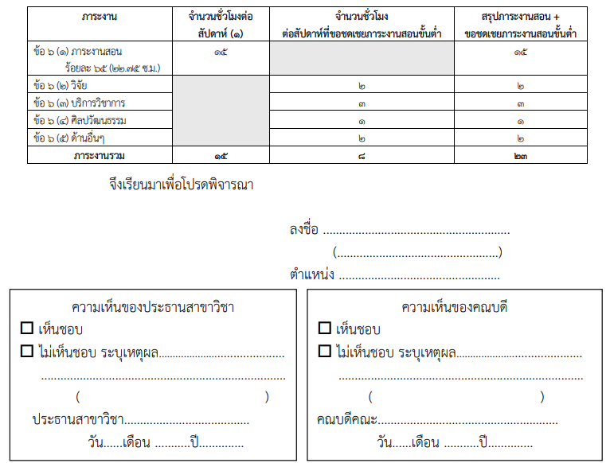
บัญชีแนบท้ายประกาศ บัญชี 1 – บัญชี 5
1. ให้จัดทำบันทึกข้อความ * เสนอประประธานสาขา และคณบดี ลงนาม
กรณี ภาระงานสอนขั้นต่ำไม่ถึง ร้อยละ 65 หรือ 22.75 ชม. / สัปดาห์
1.1 งานสอนระดับปริญญาตรี (ประเภท ก – จ) 1.2 งานสอนระดับบัณฑิตศึกษา (ภาคปกติ) ประเภท ก – ค
1.3 ภาระงานสอนกรณีรายวิชาใดมีผู้ดำรงตำแหน่งวิชาการสอนมากกว่า 1 คน ให้คิดเฉลี่ยสัดส่วนภาระงานตามชั่วโมงที่สอน
1.4 งานสอนโรงเรียนวิถีธรรมแห่งมหาวิทยาลัยราชภัฏสกลนคร
01
ภาระงานสอน (ภาคปกติ)
บันทึกข้อความ เรื่อง ขอใช้ภาระงานอื่นชดเชยตามข้อบังคับมหาวิทยาลัยราชภัฏสกลนคร ว่าด้วย ภาระงานทางวิชาการของผู้ดำรงตำแหน่งอาจารย์ ผู้ช่วยศาสตราจารย์ รองศาสตราจารย์ และศาสตราจารย์ พ.ศ. 2562
2.สามารถเลือกภาระงานจากบัญชี 2 – บัญชี 5 มาชดเชยให้ครบได้
ภาระงานวิจัย นวัตกรรม และถ่ายทอดเทคโนโลยี
1. โครงการมหาวิทยาลัยราชภัฏสกลนครเพื่อการพัฒนาท้องถิ่น/โครงการที่ได้รับสนับสนุนหน่วยงานภายนอก
2. โครงการบริการวิชาการ
3. ที่ปรึกษาโครงการให้หน่วยงานภายนอก
02
2.1 หลักเกณฑ์และวิธีการคิดภาระงานวิจัย
2.2 หลักเกณฑ์และวิธีการคิดงานวิชาการอื่น
03
บริการวิชาการ
4. วิทยากร
5. คณะกรรมการ
6. คณะทำงาน
7. คณะกรรมการผู้ทรงคุณวุฒิพิจารณาบทความทางวิชาการ/บทความวิจัย/คู่มือปฏิบัติงาน/ตำรา/หนังสือ/เอกสารประกอบการประเมินเข้าสู่ตำแหน่งทางวิชาการ
8. โครงการหรือกิจกรรมเผยแพร่องค์ความรู้ 9. โครงการลักษณะอื่น
ด้านทำนุบำรุงศิลปวัฒนธรรม
การเป็นหัวหน้าโครงการ/ประธานดำเนินงาน/กรรมการและเลขานุการ ที่เกี่ยวข้องกับงานทำนุบำรุงศิลปวัฒนธรรม
04
ภาระงานด้านอื่น ๆ
5.1 ลักษณะงาน ภาระหน้าที่ และการคิดภาระงานของผู้ดำรงตำแหน่งประเภทผู้บริหาร 5.2 ลักษณะงาน ภาระหน้าที่ และการคิดภาระงานด้านการพัฒนานักศึกษา
05

Slide 12
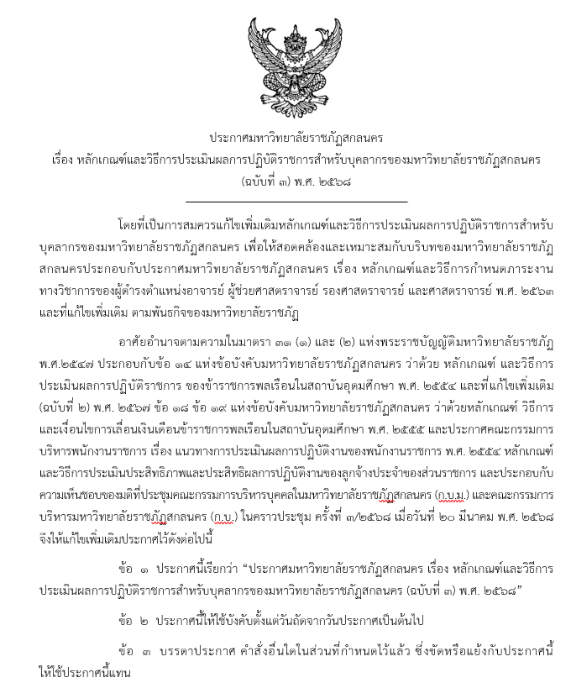
ข้อ 10.1 เกณฑ์และวิธีการประเมิน สำหรับบุคลากรสายวิชาการ ข้อ 10.1.1 ด้านผลสัมฤทธิ์ของงาน (60 – 80 %)
ประกาศมหาวิทยาลัยราชภัฏสกลนคร
เรื่อง หลักเกณฑ์และวิธีการประเมินผลการปฏิบัติราชการสำหรับบุคลากรของมหาวิทยาลัยราชภัฏสกลนคร (ฉบับที่ 3) พ.ศ. 2568
ภาระงาน | น้ำหนักภาระงาน (ร้อยละ)
 | อธิการบดีตามประกาศภาระงานข้อ 1 | รองอธิการบดี คณะบดี ฯลฯ ตามประกาศภาระงาน ข้อ 2 | รองคณะบดี ฯลฯ ตามประกาศ ภาระงานข้อ 3 | บริหารงานอื่นฯลฯ ตามประกาศ ภาระงาน ข้อ 4 | วิชาการ | วิชาการ(ทดลองปฏิบัติงาน)
ภาระงานด้านบริหาร | 40 | 30 | 20 | 15 | - | -
ภาระงานตามประกาศมหาวิทยาลัยราชภัฏสกลนครเรื่อง หลักเกณฑ์และวิธีการกำหนดภาระงานทางวิชาการของผู้ดำรงตำแหน่งอาจารย์ ผู้ช่วยศาสตราจารย์ รองศาสตราจารย์ และศาสตราจารย์ พ.ศ. 2563 และที่แก้ไขเพิ่มเติม (ฉบับที่ 2) พ.ศ. 2568 | 10 | 20 | 30 | 35 | 60 | 45
ภาระงานอื่น ๆ ที่ได้รับมอบหมาย | 10 | 10 | 10 | 10 | 10 | 5
ผลการประเมินการพัฒนาตนเอง | 5 | 5 | 5 | 5 | 5 | 5
ผลการประเมิน QA ของหน่วยงาน | 5 | 5 | 5 | 5 | 5 | 5
รวม | 70 | 70 | 70 | 70 | 80 | 60
ข้อ 10.1.2 พฤติกรรมการปฏิบัติราชการ (20 - 40%)
ภาระงาน | น้ำหนักภาระงาน (ร้อยละ)
 | อธิการบดี ตามประกาศภาระงาน ข้อ 1 | รองอธิการบดี คณบดี ฯลฯ ตามประกาศภาระงาน ข้อ 2 | รองคณบดี ฯลฯ ตามประกาศภาระงาน ข้อ 3 | บริหารงานอื่นฯลฯ ตามประกาศภาระงาน ข้อ 4 | วิชาการ | วิชาการ (ทดลองปฏิบัติงาน)
สมรรถนะหลัก | 30 | 30 | 30 | 30 | 20 | 40
สมรรถนะเฉพาะตามลักษณะที่ปฏิบัติ
สมรรถนะทางการบริหาร |  |  |  |  | - | -
รวม | 30 | 30 | 30 | 30 | 20 | 40

Slide 13
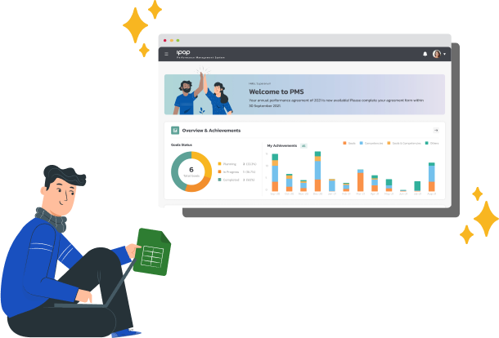
ข้อ 10.1 เกณฑ์และวิธีการประเมิน สำหรับบุคลากรสายวิชาการ
ข้อ 10.1.1 ด้านผลสัมฤทธิ์ของงาน (60 – 80 %)

Slide 14
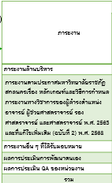
ภาระงานตามแบบ ปม.1

Slide 15
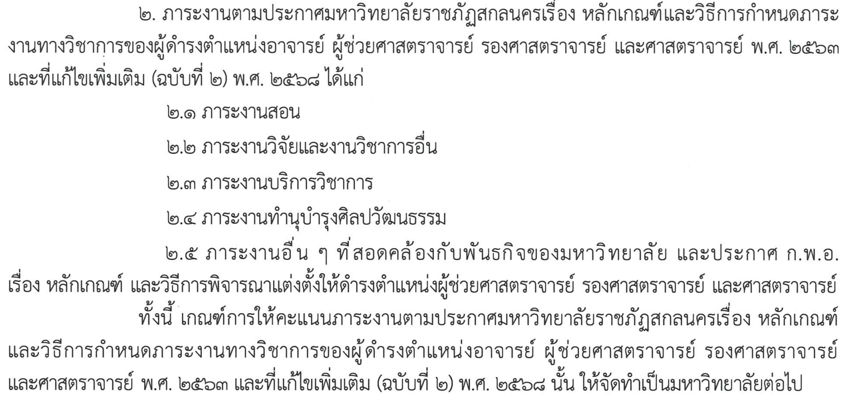
ภาระงานตามแบบ ปม.1

Slide 16
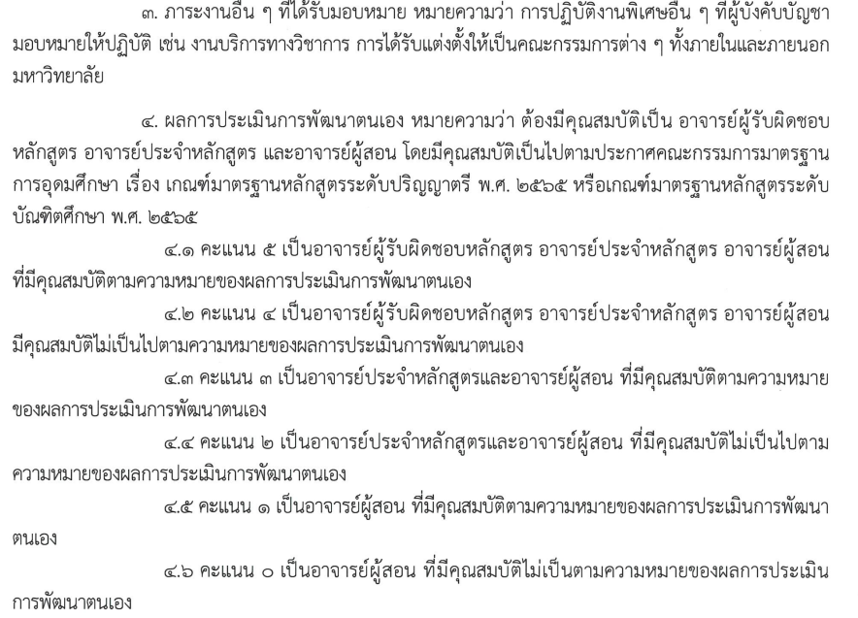
ภาระงานตามแบบ ปม.1

Slide 17
ภาระงานตามแบบ ปม.1

Slide 18
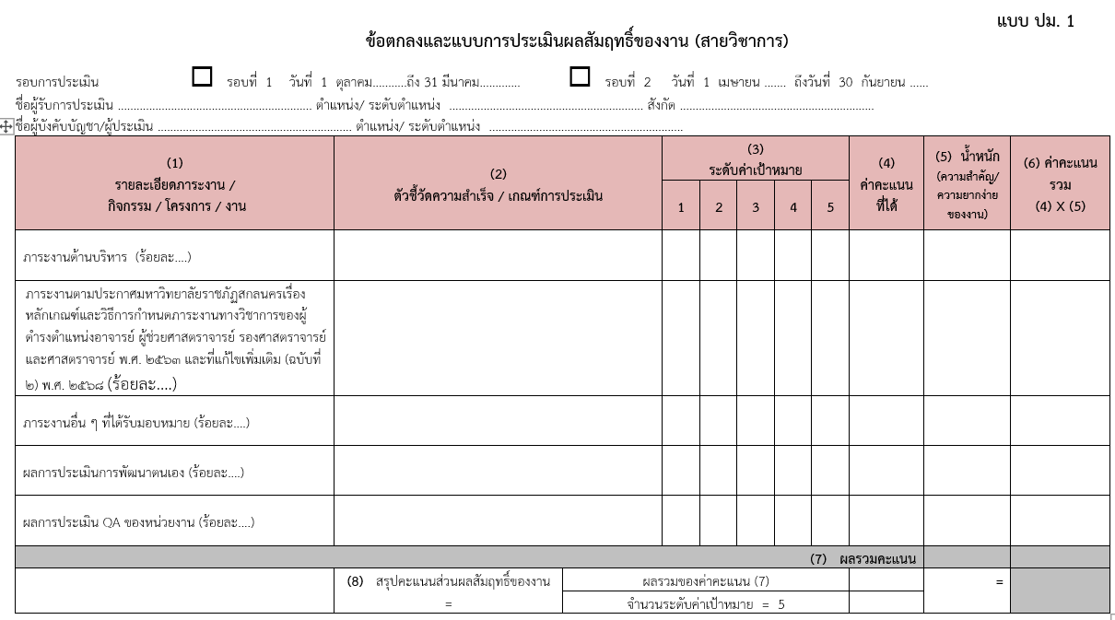
สรุปตามแบบ ปม. 1

Slide 19
บัญชีแนบท้าย
ประกาศมหาวิทยาลัยราชภัฏสกลนคร
เรื่อง หลักเกณฑ์และวิธีการกำหนดภาระงานทางวิชาการของผู้ดำรงตำแหน่งอาจารย์
ผู้ช่วยศาสตราจารย์ รองศาสตราจารย์ และศาสตราจารย์
(ฉบับที่ 2) พ.ศ. 2568
บัญชี 1 หลักเกณฑ์และวิธีการคิดภาระงานสอน (ภาคปกติ)
ภาระงานสอน หมายถึง การถ่ายทอดองค์ความรู้ที่ครอบคลุมการสอนทุกประเภท เช่น งานสอนแบบบรรยาย งานสอนปฏิบัติการ งานสอนภาคสนาม งานควบคุมวิทยานิพนธ์ เป็นต้น

Slide 20
บัญชี 1 หลักเกณฑ์และวิธีการคิดภาระงานสอน (ภาคปกติ)
หลักเกณฑ์และวิธีการคิดภาระงานสอน ให้พิจารณาการเตรียมการสอน การสอนหรือการจัดกิจกรรมการเรียนรู้ และการตรวจผลงาน ทั้งในชั้นเรียนปกติ หรือการสอนในระบบออนไลน์ (ตามตารางสอน) ดังนี้
ตัวอย่าง
1.1 งานสอนระดับปริญญาตรี
ประเภทงานสอน | จำนวนนักศึกษาที่ลงทะเบียน | หน่วยนับ (1 ชั่วโมง/สัปดาห์)
รายวิชาบรรยาย | ไม่เกิน 30 คน | 1.30
 | มากกว่า 30 คน | 2.00
(ข ) รายวิชาปฏิบัติ | ไม่เกิน 30 คน | 1.00
 | มากกว่า 30 คน | 1.30
ชื่อวิชา | จำนวนผู้สอน | คาบเรียน | จำนวน หน่วยกิต | จำนวนนักศึกษา ที่ลงทะเบียน | คาบ x หน่วยนับ | ผลลัพธ์ / จำนวนผู้สอน | สรุป ภาระงานสอน
รายวิชาบรรยาย
การใช้สื่อใหม่เพื่อการประกอบธุรกิจ | 1 | พ 7-10 | 3 (2-2-5) | 25 | 2x1.30 = 3 | 3/1 | 3
การจัดการผลิตภัณฑ์ในธุรกิจค้าปลีก | 1 | ศ 11-13 | 3 (3-0-6) | 35 | 3x2.00 = 6 | 6/1 | 6
ธุรกิจค้าปลีกแบบ ไม่มีหน้าร้าน | 2 | จ 13-15 | 3 (3-0-6) | 33 | 3x2.00 = 6 | 6/2 | 3
รายวิชาปฏิบัติ
การใช้สื่อใหม่เพื่อการประกอบธุรกิจ | 1 | พ 7-10 | 3 (2-2-5) | 25 | 2x1.00 = 2 | 2/1 | 2
รวม |  |  |  |  |  |  | 14
ประเภทงานสอน ก) รายวิชาบรรยาย
ข) รายวิชาปฏิบัติ

Slide 21
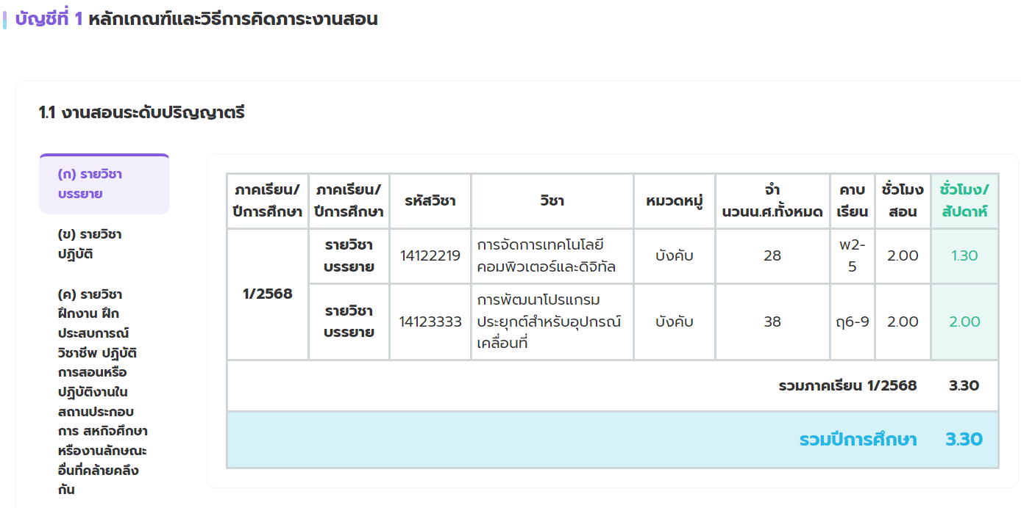
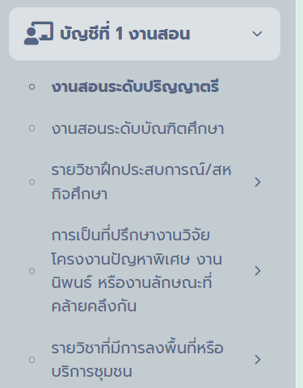
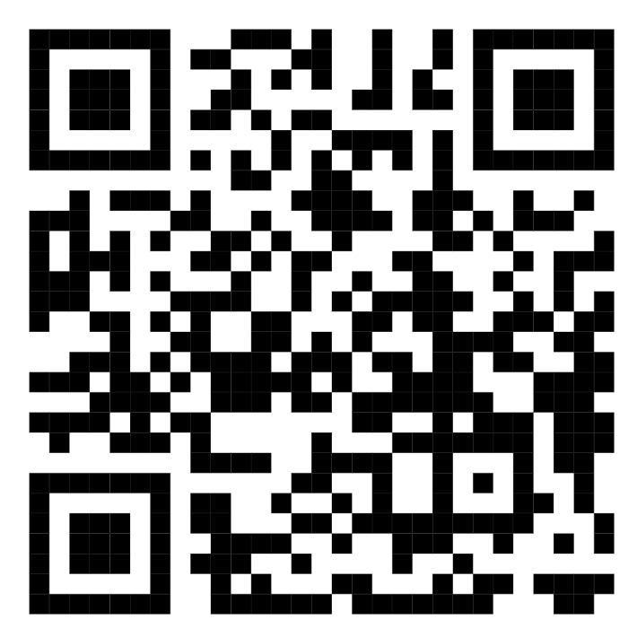
บัญชี 1 หลักเกณฑ์และวิธีการคิดภาระงานสอน (ภาคปกติ)
ตัวอย่างระบบ
QR ระบบภาระงาน

Slide 22
บัญชี 1 หลักเกณฑ์และวิธีการคิดภาระงานสอน (ภาคปกติ) ต่อ
ประเภทงานสอน ค) รายวิชาฝึกงาน ฝึกประสบการณ์วิชาชีพฯ
ตัวอย่าง กรณีอาจารย์ออกนิเทศนักศึกษาเขตพื้นที่ภายในอำเภอเมือง จำนวน 3 คน จำนวน 1 วัน
วิธีคิด
(จำนวนชั่วโมง / จำนวนอาจารย์ออกนิเทศ) x หน่วยนับ = ผลลัพธ์ (6/3) x 0.40 = 1.20
ประเภทงานสอน | เขตพื้นที่ | (1) กรณีการออกนิเทศ รายวิชาฝึกงาน ฝึกประสบการณ์วิชาชีพ | (2) กรณีการปฏิบัติการสอนหรือปฏิบัติงานในสถานประกอบการ หรือสหกิจศึกษา
 |  | หน่วยนับ
(ค) รายวิชาฝึกงาน ฝึกประสบการณ์วิชาชีพ ปฏิบัติการสอนหรือปฏิบัติงานในสถานประกอบการ สหกิจศึกษา หรืองานลักษณะอื่นที่คล้ายคลึงกัน | ภายในอำเภอเมืองสกลนครหรือ Video Conference | 0.40 | 1.30
 | ภายในอำเภออื่นในจังหวัดสกลนคร | 1.00 | 2.00
 | นอกจังหวัดสกลนคร | 1.30 | 2.30
ประเภทงานสอน | หน่วยนับ (ชั่วโมง/สัปดาห์/ต่อเรื่อง)
(ง) งานสอนจากการเป็นที่ปรึกษางานวิจัย โครงงานปัญหาพิเศษ งานนิพนธ์ หรืองานลักษณะอื่นที่คล้ายคลึงกัน | 1.00
ทั้งนี้ รวมไม่เกิน 6 ช.ม./สัปดาห์ และอาจารย์มากกว่า 1 คนให้คำนวณตามสัดส่วนของอาจารย์ที่จัดให้ปรึกษา
หมายเหตุ : ในการออกนิเทศการฝึกประสบการณ์จะคิดเป็นรายครั้ง คิดตามจำนวนวันตามที่ออกนิเทศจริงในแต่ละวันคิดไม่เกิน 6 ชั่วโมง โดยให้หารเฉลี่ยตามจำนวนอาจารย์ที่ออก
1. มีการเก็บข้อมูลของนักศึกษาที่ออกฝึกประสบการณ์
2. มีการออกคำสั่งในการออกนิเทศ โดยรวมจำนวนอาจารย์และจำนวนวันที่ออกนิเทศ
3. บันทึกข้อมูลอาจารย์และจำนวนวันที่ออกนิเทศกำหนดให้ 1 วัน 6 ชั่วโมง

Slide 23
บัญชี 1 หลักเกณฑ์และวิธีการคิดภาระงานสอน (ภาคปกติ) ต่อ
ประเภทงานสอน ง) งานสอนจากการเป็นที่ปรึกษางานวิจัย โครงงานปัญหาพิเศษ งานนิพนธ์ หรืองานลักษณะอื่นที่คล้ายคลึงกัน
ประเภทงานสอน จ) รายวิชาที่มีการลงพื้นที่หรือบริการชุมชน
ประเภทงานสอน | เขตพื้นที่ | กรณีลงพื้นที่ครึ่งวัน
(จ) รายวิชาที่มีการลงพื้นที่หรือบริการชุมชน | ภายในอำเภอเมืองสกลนคร | 1.00
 | ภายในอำเภออื่นในจังหวัดสกลนคร | 1.30
 | นอกจังหวัดสกลนคร | 2.00
ประเภทงานสอน | หน่วยนับ (ชั่วโมง/สัปดาห์/ต่อเรื่อง)
(ง) งานสอนจากการเป็นที่ปรึกษางานวิจัย โครงงานปัญหาพิเศษ งานนิพนธ์ หรืองานลักษณะอื่นที่คล้ายคลึงกัน | 1.00
ทั้งนี้ รวมไม่เกิน 6 ช.ม./สัปดาห์ และอาจารย์มากกว่า 1 คนให้คำนวณตามสัดส่วนของอาจารย์ที่จัดให้ปรึกษา
หมายเหตุ
1. เป็นรายวิชาที่มีแผนการสอนในการลงพื้นที่ โดยมีการแนบแผนการสอนในระบบ
2. การออกพื้นที่ต้องมีการขออนุญาตไปราชการ
โดยทำบันทึกผ่านคณะที่ตรงกับตารางสอน
3. ในแต่ละรายวิชาออกพื้นที่ไม่เกิน 3 ครั้ง
4. การออกพื้นที่จะนับตามจำนวนชั่วโมงที่ออก โดยแต่ละครั้งไม่เกิน 6 ชั่วโมง
5. โดยการนับภาระงานรวมกับชั่วโมงการเรียนการสอน

Slide 24
บัญชี 1 หลักเกณฑ์และวิธีการคิดภาระงานสอน (ภาคปกติ) ต่อ
ประเภทงานสอน ฉ) ประกาศนียบัตร หรือสัมฤทธิบัตร
หมายเหตุ
1. เป็นรายวิชาที่อยู่ในระบบสัมฤทธิบัตรของมหาวิทยาลัย
2. ต้องจัดทำเป็นโครงการอบรมหลักสูตรระยะสั้นในรูปแบบสัมฤทธิบัตร
3. มีการออกคำสั่งในการดำเนินงาน
4. ให้คิดชั่วโมงตามการอบรมหรือ จัดการเรียนการสอนจริง
5. ถ้ามีชั่วโมงทับซ้อนกับการจัดการเรียนการสอนให้คิดด้านใดด้านหนึ่ง
ประเภทงานสอน | จำนวนนักศึกษา | หน่วยนับ (ชั่วโมง/การอบรม)
(ฉ) ประกาศนียบัตร หรือสัมฤทธิบัตร | ไม่เกิน 30 คน | 2.00
 | มากกว่า 30 คน | 2.30
หลักสูตรระยะสั้นที่ลงสอนในชุมชนหรือโรงเรียน และสามารถที่จัดเก็บในรูปแบบฤทธิบัตรได้

Slide 25
บัญชี 1 หลักเกณฑ์และวิธีการคิดภาระงานสอน (ภาคปกติ) ต่อ
ประเภทงานสอน (ค) งานสอนจากงานที่ปรึกษา การค้นคว้าอิสระ วิทยานิพนธ์ ดุษฏีนิพนธ์ หรืองานลักษณะอื่นที่คล้ายคลึงกัน
1.2 งานสอนระดับบัณฑิตศึกษา (ภาคปกติ)
ประเภทงานสอน ก) ปริญญาโท
ข) ปริญญาเอก
ประเภทงานสอน | หน้าที่ | หน่วยนับ (ชั่วโมง/สัปดาห์)
(ค) งานสอนจากงานที่ปรึกษา การค้นคว้าอิสระ วิทยานิพนธ์ ดุษฏีนิพนธ์ หรืองานลักษณะอื่นที่คล้ายคลึงกัน | ที่ปรึกษาหลักหรือประธานที่ปรึกษา | 2.00
 | ที่ปรึกษาร่วม | 1.00
คิดเป็นภาระงานสอนจากนักศึกษา 1 คน โดยให้คิดเป็นภาระงานสอนติดต่อกันไม่เกิน 2 ภาคการศึกษาปกติ
ประเภทงานสอน |  | จำนวนนักศึกษาที่ลงทะเบียน | หน่วยนับ (1 ชั่วโมง/สัปดาห์)
(ก) ปริญญาโท | รายวิชาบรรยาย/ปฏิบัติ | ไม่เกิน 5 คน | 2.00
 |  | มากกว่า 5 คน | 2.30
(ข) ปริญญาเอก | รายวิชาบรรยาย/ปฏิบัติ | ไม่เกิน 5 คน | 2.00
 |  | มากกว่า 5 คน | 2.30

Slide 26
บัญชี 1 หลักเกณฑ์และวิธีการคิดภาระงานสอน (ภาคปกติ) ต่อ
1.3 ภาระงานสอนกรณีรายวิชาใดมีผู้ดำรงตำแหน่งวิชาการสอนมากกว่า 1 คน ให้คิดเฉลี่ยสัดส่วนภาระงานตามชั่วโมงที่สอน
1.4 งานสอนโรงเรียนวิถีธรรมแห่งมหาวิทยาลัยราชภัฏสกลนคร
ให้พนักงานสายวิชาการที่สอนโรงเรียนวิถีธรรมแห่งมหาวิทยาลัยราชภัฏสกลนคร ได้รับภาระงานสอน ดังนี้
กรณีรายวิชาใดมีผู้ดำรงตำแหน่งวิชาการสอนมากกว่า 1 คน และได้รับคำสั่งแต่งตั้งจากมหาวิทยาลัยให้เป็นผู้ประสานงานรายวิชา รายวิชาฝึกงาน ฝึกประสบการณ์วิชาชีพ ปฏิบัติการสอนหรือปฏิบัติงานในสถานประกอบการ หรืองานลักษณะอื่นที่คล้ายคลึงกันให้คิดภาระงานสอนเพิ่มให้อีก 1 ชั่วโมง/สัปดาห์ กรณีสหกิจศึกษา หรืองานลักษณะอื่นที่คล้ายคลึงกันให้คิดภาระงานสอนเพิ่มให้อีก 2 ชั่วโมง/สัปดาห์
ประเภทงานสอน | จำนวนชั่วโมง (รายวิชา) | คูณด้วยงานสอนระดับปริญญาตรี | สัปดาห์ในการสอน | หาร 16 สัปดาห์ เทียบให้เป็นการสอนระดับปริญญาตรี | หน่วยนับ (ชั่วโมง/สัปดาห์)
มัธยมศึกษา | 2 | 1.30 | 20 | 16 | 4.15
หมายเหตุ : ให้คำนวณชั่วโมงสอนโรงเรียนวิถีธรรมแห่งมหาวิทยาลัยราชภัฏสกลนคร ตามรายวิชาที่สอนจริง แล้วคูณด้วยจำนวนงานสอนระดับปริญญาตรี ประเภทงานสอน (ก) รายวิชาบรรยาย ไม่เกิน 30 คน และคูณด้วยจำนวนสัปดาห์การสอนเป็นจำนวน 20 สัปดาห์ ซึ่งเป็นจำนวนสอนตลอดภาคเรียนของโรงเรียนวิถีธรรมแห่งมหาวิทยาลัยราชภัฏสกลนคร และให้หารการสอนระดับปริญญาตรี จำนวน 16 สัปดาห์ จะได้จำนวนภาระงานสอน (ชั่วโมง/สัปดาห์) ของพนักงานสายวิชาการ

Slide 27
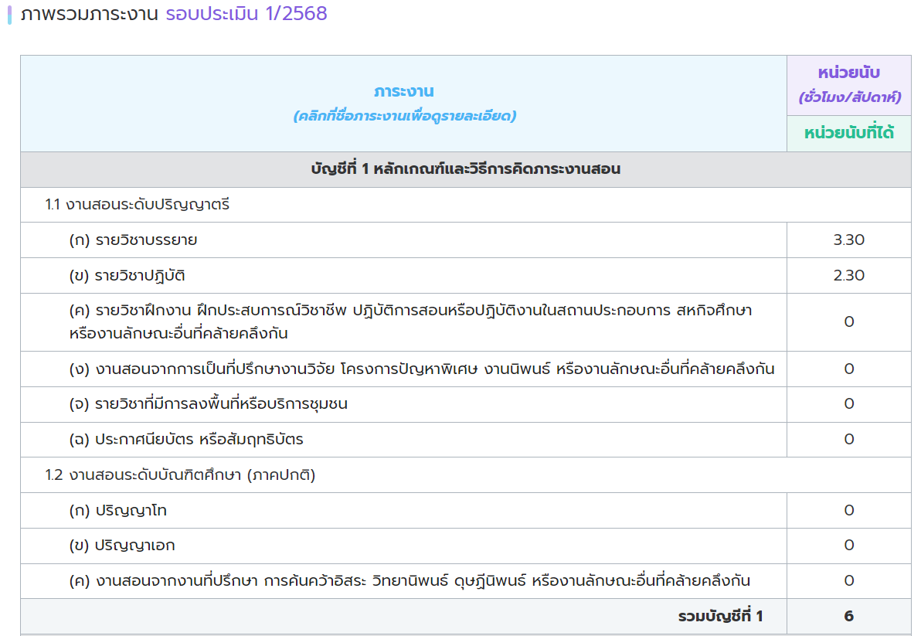
ตัวอย่าง สรุปบัญชี 1 ในระบบ

Slide 28
บัญชีแนบท้าย
ประกาศมหาวิทยาลัยราชภัฏสกลนคร
เรื่อง หลักเกณฑ์และวิธีการกำหนดภาระงานทางวิชาการของผู้ดำรงตำแหน่งอาจารย์
ผู้ช่วยศาสตราจารย์ รองศาสตราจารย์ และศาสตราจารย์
(ฉบับที่ 2) พ.ศ. 2568
ภาระงานวิจัยและงานวิชาการอื่น หมายถึง งานศึกษาค้นคว้าอย่างมีระบบตาม\กระบวนการวิธีวิจัย เพื่อให้เกิดองค์ความรู้ไหม่หรือต่อยอดองค์ความรู้เดิมที่จะนำไปสู่การประยุกต์ในด้านต่างๆทั้งนี้ รวมถึงการวิจัยและพัฒนาร่วมกับภาคอุตสาหกรรม ภาคธุรกิจบริการ และชุมชนท้องถิ่น เพื่อแก้ปัญหาเชิงเทคนิค และวิศวกรรม การจัดการเทคโนโลยีและนวัตกรรม และการบริหารจัดการ รวมถึงงานวิชาการประเภทอื่น ๆ ตามประกาศ ก.พ.อ. เรื่อง หลักเกณฑ์และวิธีการพิจารณาแต่งตั้งบุคคลให้ดำรงตำแหน่งผู้ช่วยศาสตราจารย์ รองศาสตราจารย์ และศาสตราจารย์
บัญชี 2 หลักเกณฑ์และวิธีการคิดภาระงานวิจัย และงานวิชาการอื่น

Slide 29
2.1 หลักเกณฑ์และวิธีการคิดงานวิชาการอื่น

Slide 30
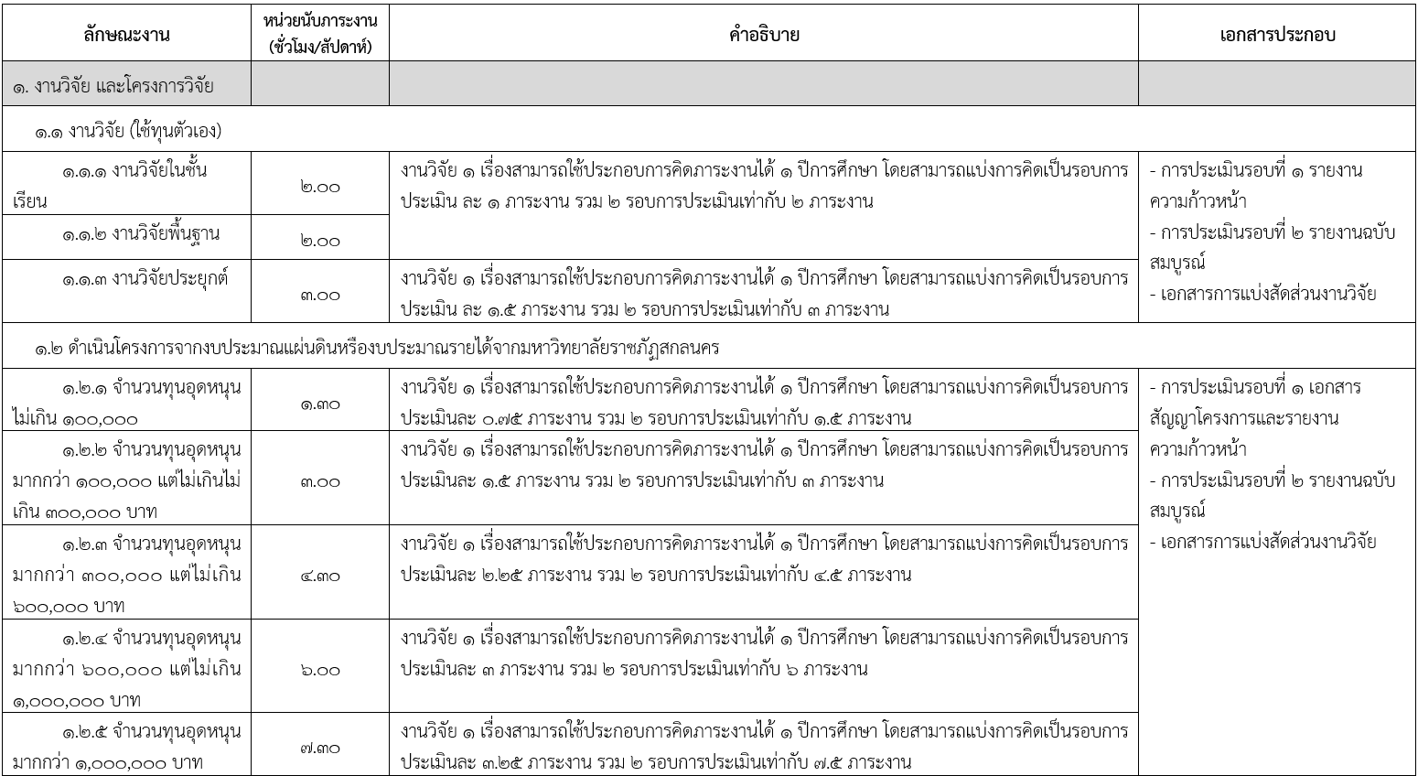
2.1 หลักเกณฑ์และวิธีการคิดงานวิชาการอื่น

Slide 31
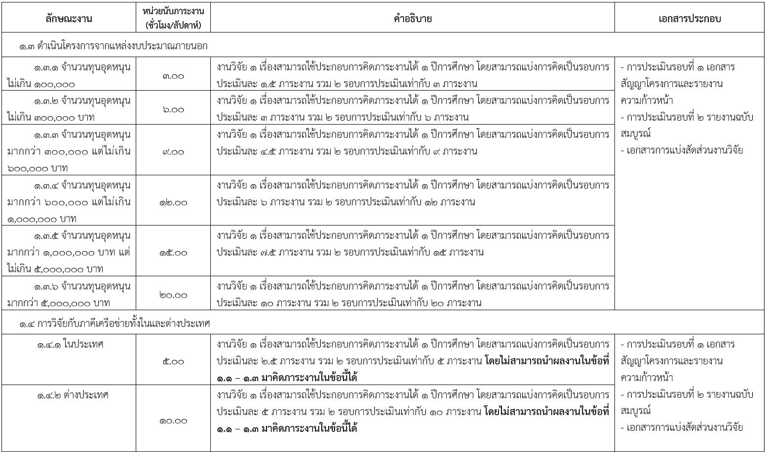
2.1 หลักเกณฑ์และวิธีการคิดงานวิชาการอื่น

Slide 32
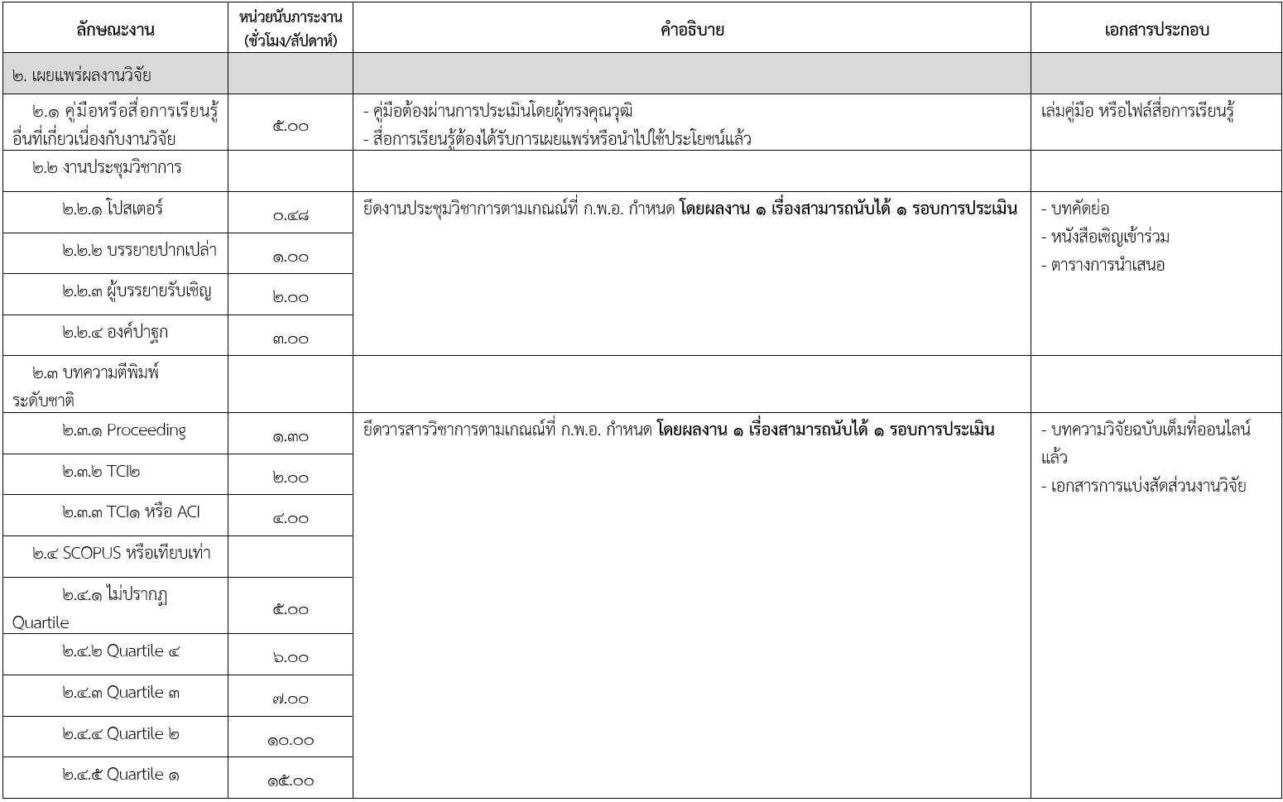
2.1 หลักเกณฑ์และวิธีการคิดงานวิชาการอื่น

Slide 33
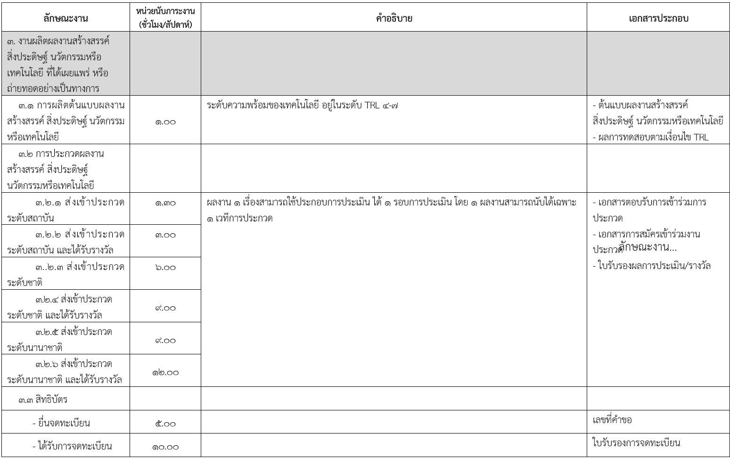
2.1 หลักเกณฑ์และวิธีการคิดงานวิชาการอื่น

Slide 34
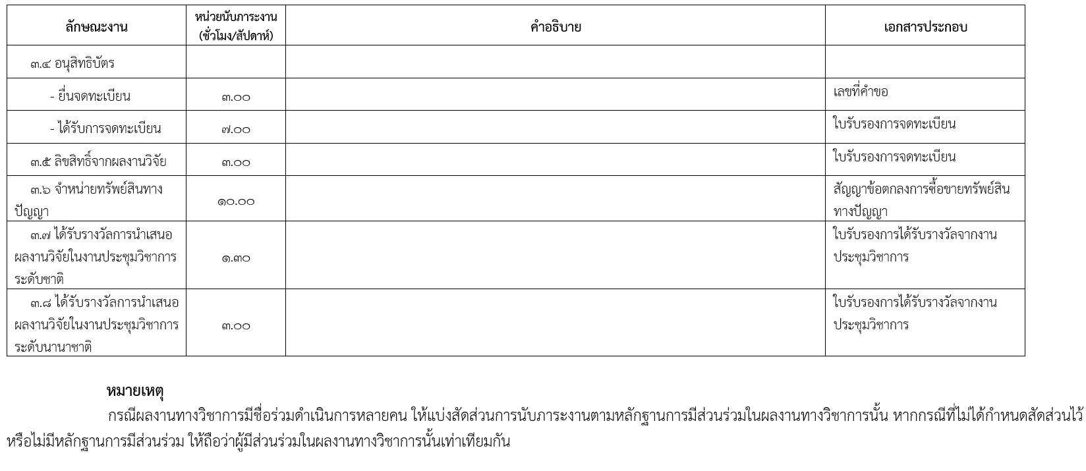
2.1 หลักเกณฑ์และวิธีการคิดงานวิชาการอื่น

Slide 35
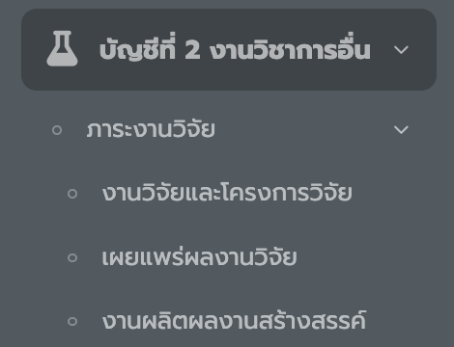
ตัวอย่างระบบประเมิน : บัญชีที่ 2
ทุนส่วนตัว/ทุนภายนอก >> นำเข้าโดยตนเอง
ทุนมหาวิทยาลัย >> นำเข้าข้อมูลโดย RDI-SNRU
นำเข้าข้อมูลโดยตนเอง >> ข้อมูลจะส่งมาที่ RDI-SNRU เพื่อยืนยัน
นำเข้าข้อมูลโดย RDI-SNRU

Slide 36
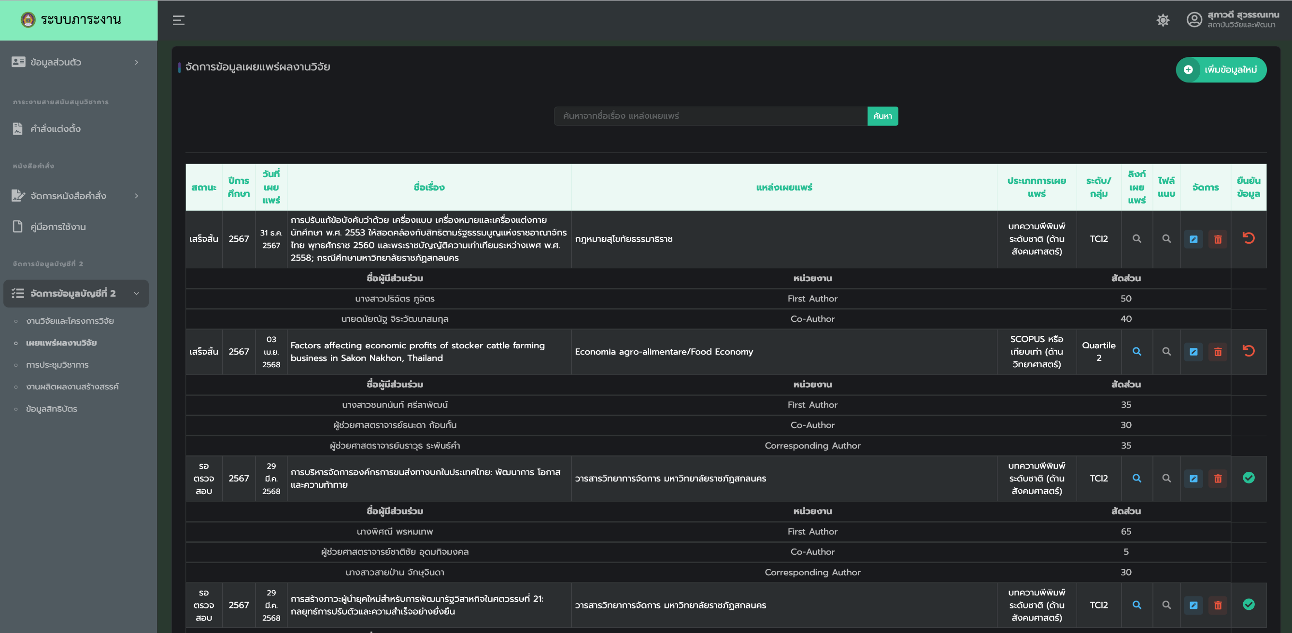
ตัวอย่างระบบประเมิน : เผยแพร่ผลงานวิจัย
ข้อมูลปัจจุบันนำเข้าจากระบบทุนเผยแพร่ผลงานวิจัย RDI-SNRU

Slide 37
บัญชี 2 ภาระงานวิจัย นวัตกรรม และถ่ายทอดเทคโนโลยี (ต่อ)
2.2 หลักเกณฑ์และวิธีการคิดงานวิชาการอื่น
ลักษณะงาน | หน่วยนับภาระงาน (ชั่วโมง/สัปดาห์/เรื่อง)
1. ผลงานทางวิชาการอื่น ได้แก่ ตำรา/หนังสือ/งานแปล/เอกสารประกอบการสอน/เอกสารคำสอน
1.1 ยื่นผลงานทางวิชาการเพื่อ ดำเนินงานตามกระบวนการของสำนักพิมพ์ | 3.00
1.2 ผลงานผ่านผู้ทรงคุณวุฒิ | 3.00
1.3. เผยแพร่ผลงาน | 4.00
2. การยื่นขอกำหนดตำแหน่งทางวิชาการ
2.1 ยื่นประเมินเอกสารประกอบการสอน/เอกสารคำสอน | 2.00
2.2 ยื่นเอกสาร กพร.03 พร้อมหลักฐานการขอตำแหน่งทางวิชาการ | 3.00
2.3 ได้รับแต่งตั้งให้ดำรงตำแหน่งทางวิชาการ | 5.00
หมายเหตุ
กรณีหน่วยนับภาระงานสามารถใช้ผลประเมินในรอบที่ 1 กับการประเมินในรอบที่ 2 ได้

Slide 38
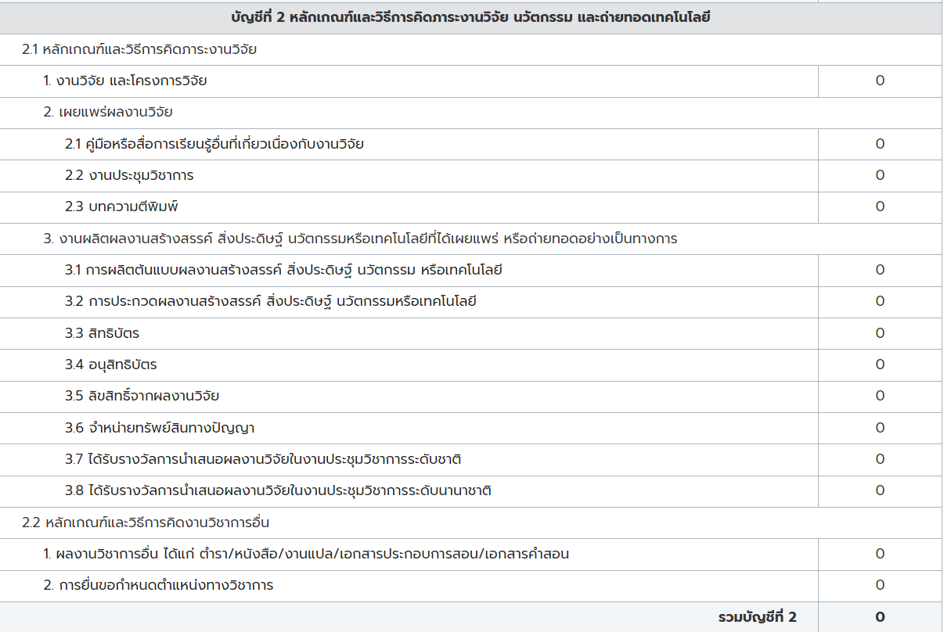
ตัวอย่าง สรุปบัญชี 2 ในระบบ

Slide 39
บัญชีแนบท้าย
ประกาศมหาวิทยาลัยราชภัฏสกลนคร
เรื่อง หลักเกณฑ์และวิธีการกำหนดภาระงานทางวิชาการของผู้ดำรงตำแหน่งอาจารย์
ผู้ช่วยศาสตราจารย์ รองศาสตราจารย์ และศาสตราจารย์
(ฉบับที่ 2) พ.ศ. 2568
บัญชี 3 หลักเกณฑ์และวิธีการคิดภาระงานบริการวิชาการ
ภาระงานบริการวิชาการ หมายถึง งานที่มีลักษณะนำความรู้ที่มีอยู่แล้วไปช่วยทำความเข้าใจกับปัญหา แก้ปัญหา หรือปรับปรุงพัฒนาตามความต้องการของกลุ่มเป้าหมาย รวมถึงงานส่งเสริม เผยแพร่ความรู้ ทั้งด้านวิชาการและวิชาชีพต่อกลุ่มบุคคล สังคม

Slide 40
บัญชี 3 ภาระงานบริการวิชาการ

Slide 41
บัญชี 3 ภาระงานบริการวิชาการ

Slide 42
บัญชี 3ภาระงานบริการวิชาการ

Slide 43
บัญชี 3ภาระงานบริการวิชาการ

Slide 44
บัญชี 3ภาระงานบริการวิชาการ

Slide 45
บัญชี 3ภาระงานบริการวิชาการ

Slide 46
บัญชี 3ภาระงานบริการวิชาการ

Slide 47
บัญชี 3ภาระงานบริการวิชาการ

Slide 48
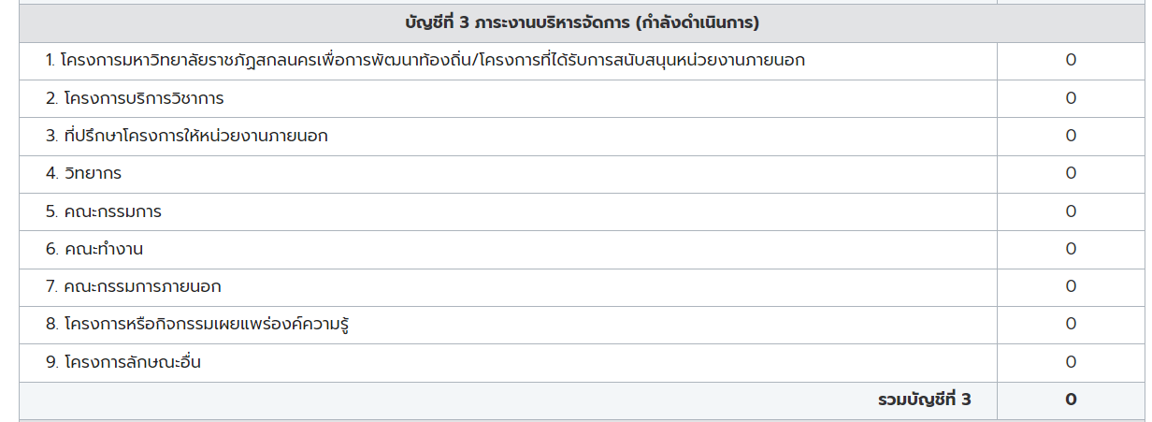
ตัวอย่าง สรุปบัญชี 3 ในระบบ

Slide 49
บัญชีแนบท้าย
ประกาศมหาวิทยาลัยราชภัฏสกลนคร
เรื่อง หลักเกณฑ์และวิธีการกำหนดภาระงานทางวิชาการของผู้ดำรงตำแหน่งอาจารย์
ผู้ช่วยศาสตราจารย์ รองศาสตราจารย์ และศาสตราจารย์
(ฉบับที่ 2) พ.ศ. 2568
ภาระงานทำนุบำรุงศิลปวัฒนธรรม หมายถึง งานหรือกิจกรรมเพื่อทำนุบำรุงศิลปวัฒนธรรมอันเป็นการดำรงไว้ซึ่งคุณค่า อัตลักษณ์ของท้องถิ่น เอกลักษณ์ของชาติ รวมทั้งปลูกฝังความเป็นชาติ
ในลักษณะต่าง ๆ
บัญชี 4 หลักเกณฑ์และวิธีการคิดภาระงาน ทำนุบำรุงศิลปวัฒนธรรม

Slide 50
บัญชี 4 ภาระงานทำนุบำรุงศิลปวัฒนธรรม
ลักษณะภาระงาน | ภาระงาน (ชั่วโมง/สัปดาห์) | เอกสาร/หลักฐาน
1. การเป็นหัวหน้าโครงการ/ประธานดำเนินงาน/กรรมการและเลขานุการ ที่เกี่ยวข้องกับงานทำนุบำรุงศิลปวัฒนธรรม ที่สถาบันภาษา ศิลปะและวัฒนธรรมจัดสรรให้กับ 6 คณะ และโครงการด้านทำนุบำรุงที่คณะจัดขึ้น | 1.00 | คำสั่ง
2. การเป็นผู้ร่วมดำเนินโครงการ/กรรมการ อนุกรรมการ คณะทำงานที่เกี่ยวข้องกับงานทำนุบำรุงศิลปวัฒนธรรม ที่สถาบันภาษา ศิลปะและวัฒนธรรมจัดสรรให้กับ 6 คณะ และโครงการด้านทำนุบำรุงที่คณะจัดขึ้น | 0.30 | คำสั่ง
3. การเป็นผู้เข้าร่วมโครงการที่เกี่ยวข้องกับงานทำนุบำรุงศิลปวัฒนธรรม ที่สถาบันภาษา ศิลปะและวัฒนธรรมจัดสรรให้กับ 6 คณะ และโครงการด้านทำนุบำรุงที่คณะจัดขึ้น | 0.15 | ใบลงทะเบียน/ภาพถ่าย
เช่น ในปีงบประมาณ พ.ศ. 2568 โครงการสนับสนุน ส่งเสริมงานด้านทำนุบำรุงศิลปะและวัฒนธรรม ของ 6 คณะ และโครงการด้านทำนุบำรุงที่คณะจัดขึ้น

Slide 51
บัญชี 4 ภาระงานทำนุบำรุงศิลปวัฒนธรรม
ลักษณะภาระงาน | ภาระงาน (ชั่วโมง/สัปดาห์) | เอกสาร/หลักฐาน
4. การเป็นวิทยากรฝึกอบรมที่เกี่ยวข้องกับงาน ทำนุบำรุงศิลปวัฒนธรรม | 1.00 | หนังสือเชิญ /แบบตอบรับ/คำสั่ง/ภาพถ่าย
5. การเป็นกรรมการผู้ทรงคุณวุฒิ หรือกรรมการตรวจประเมินงานด้านทำนุบำรุงศิลปวัฒนธรรม แก่หน่วยงานภายนอกและภายในมหาวิทยาลัย | 0.45 | หนังสือเชิญ/ประกาศที่มีรายชื่อเป็นผู้ทรงคุณวุฒิหรือกรรมการตรวจการประเมิน/ภาพถ่าย
เช่น การเป็นวิทยากรอบรม การทำขันหมากเบ็ง การทำบายศรี
อบรมมารยาทไทย เป็นต้น
เช่น การเป็นกรรมการผู้ทรง
คุณวุฒิ ในการพิจารณาบทความ
วิชาการด้านทำนุบำรุงศิลป-
วัฒนธรรม เป็นต้น

Slide 52
บัญชี 4 ภาระงานทำนุบำรุงศิลปวัฒนธรรม
ลักษณะภาระงาน | ภาระงาน (ชั่วโมง/สัปดาห์) | เอกสาร/หลักฐาน
6. การเป็นผู้ดำเนินการสร้างสรรค์ทางศิลปวัฒนธรรม และได้รับการยอมรับระดับชาติ
6.1 การเป็นผู้ดำเนินการสร้างสรรค์ทางศิลปวัฒนธรรม และได้รับรางวัลระดับชาติ | 4.00 | ผลงาน/เอกสาร ที่เกี่ยวข้อง/ภาพถ่าย
6.2 การเป็นผู้ดำเนินการสร้างสรรค์ทางศิลปวัฒนธรรม และได้รับรางวัลระดับภูมิภาค | 3.00
6.3 การเป็นผู้ดำเนินการสร้างสรรค์ทางศิลปวัฒนธรรม และได้รับพิจารณาเข้าร่วมแสดงระดับชาติ | 2.00
6.4 การเป็นผู้ดำเนินการสร้างสรรค์ทางศิลปวัฒนธรรม และได้รับพิจารณาเข้าร่วมแสดงระดับภูมิภาค | 1.00
6.5 การเป็นผู้ดำเนินการสร้างสรรค์ทางศิลปวัฒนธรรม และได้เข้าร่วมประกวด/แข่งขันในทุกระดับ | 0.30

Slide 53
บัญชี 4 ภาระงานทำนุบำรุงศิลปวัฒนธรรม
ลักษณะภาระงาน | ภาระงาน (ชั่วโมง/สัปดาห์) | เอกสาร/หลักฐาน
7. การเป็นกรรมการตัดสินการแข่งขันงานที่เกี่ยวกับด้านทำนุบำรุงศิลปวัฒนธรรม | 0.30 | หนังสือเชิญ/แบบตอบรับ/ประกาศเกณฑ์การแข่งขัน/ประกาศผลรางวัล/ภาพถ่าย
เช่น การเป็นกรรมการตัดสิน
การประกวดวาดภาพระบายสี
เนื่องในวันวิสาขบูชา เป็นต้น

Slide 54
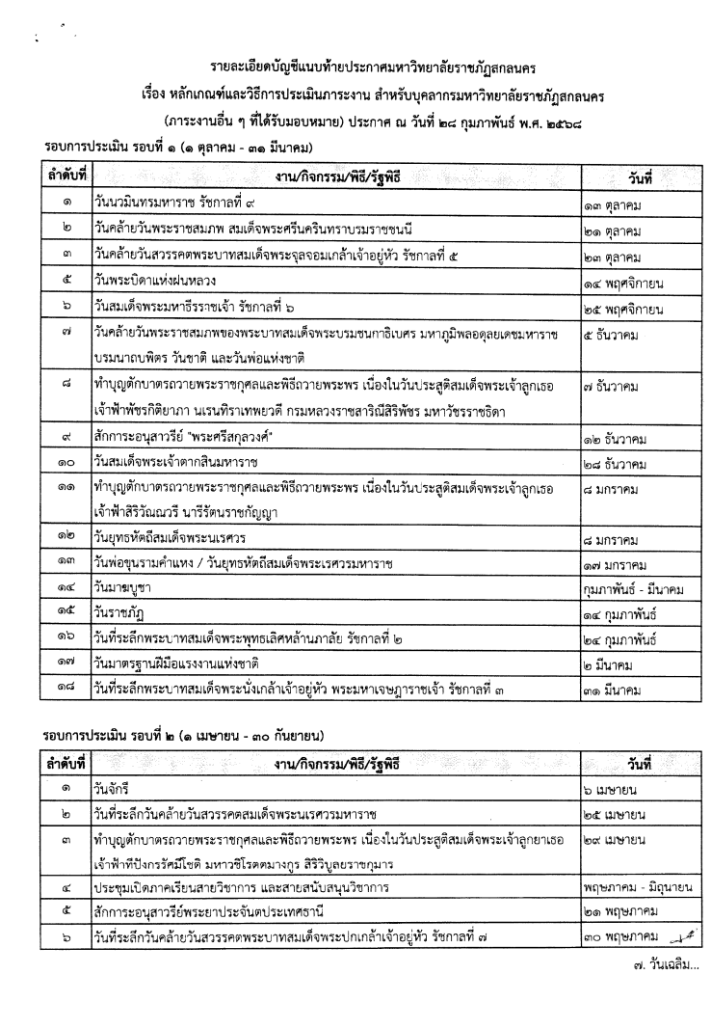
บัญชี 4 ภาระงานทำนุบำรุงศิลปวัฒนธรรม
ลักษณะภาระงาน | ภาระงาน (ชั่วโมง/สัปดาห์) | เอกสาร/หลักฐาน
8. การเข้าร่วมกิจกรรมด้านทำนุบำรุงศิลปวัฒนธรรมที่มหาวิทยาลัยกำหนด เช่น งานรัฐพิธี งานทำบุญ การเข้าร่วมพิธีกรรมทางศาสนา เป็นต้น | 0.15 | เอกสารที่เกี่ยวข้อง/ภาพถ่าย/ใบลงทะเบียน

Slide 55
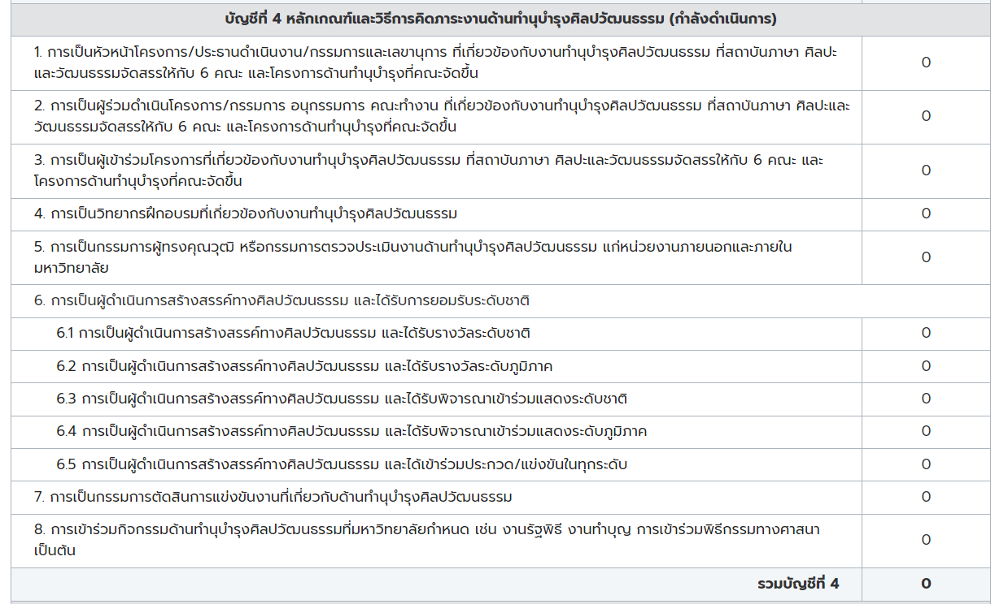
ตัวอย่าง สรุปบัญชี 4 ในระบบ

Slide 56
บัญชีแนบท้าย
ประกาศมหาวิทยาลัยราชภัฏสกลนคร
เรื่อง หลักเกณฑ์และวิธีการกำหนดภาระงานทางวิชาการของผู้ดำรงตำแหน่งอาจารย์
ผู้ช่วยศาสตราจารย์ รองศาสตราจารย์ และศาสตราจารย์
(ฉบับที่ 2) พ.ศ. 2568
บัญชี 5 หลักเกณฑ์และ วิธีคิดภาระงานอื่น ๆ ที่สอดคล้องกับพันธกิจของมหาวิทยาลัยและประกาศ ก.พ.อ.ฯ
ภาระงานอื่น ๆ ที่สอดคล้องกับพันธกิจของมหาวิทยาลัยและประกาศ ก.พ.อ.ฯ หมายถึง งานหรือกิจกรมที่สอดคล้องกับพันธกิจของมหาวิทยาลัย และประกาศ ก.พ.อ. เรื่อง หลักเกณฑ์และวิธีการพิจารณาแต่งตั้งบุคคลให้ดำรงตำแหน่งผู้ช่วยศาสตราจารย์ รองศาสตราจารย์ และศาสตราจารย์
ประกอบด้วย
5.1 ลักษณะงาน ภาระหน้าที่ และการคิดภาระงานของผู้ดำรงตำแหน่งประเภทผู้บริหาร
5.2 ลักษณะงาน ภาระหน้าที่ และการคิดภาระงานด้านการพัฒนานักศึกษา

Slide 57
บัญชี 5 ภาระงานอื่น ๆ
5.1 ลักษณะงาน ภาระหน้าที่ และการคิดภาระงานของผู้ดำรงตำแหน่งประเภทผู้บริหาร
ลักษณะภาระงาน ในตำแหน่ง | ภาระงาน (ชั่วโมง/สัปดาห์) | คำอธิบาย (ชั่วโมง : ชม.)
1. อธิการบดีมหาวิทยาลัย | 35.00 (ร้อยละ 100) | ให้ปฏิบัติงานเต็มเวลา
2. รองอธิการบดี คณบดี ผู้อำนวยการสถาบัน สำนักหรือเทียบเท่า | 28.00 (ร้อยละ 80) | ให้ปฏิบัติงาน 28 ชม. และ ปฏิบัติภาระงานอื่น อีก 7 ชม.
3. รองคณบดี รองผู้อำนวยการ สถาบัน สำนัก หรือเทียบเท่า ผู้ช่วยอธิการบดี หัวหน้าสำนักงานคณบดี หรือเทียบเท่า | 21.00 (ร้อยละ 60) | ให้ปฏิบัติงาน 21 ชม. และ ปฏิบัติภาระงานอื่น อีก 14 ชม.
4. หัวหน้างาน ประธานสาขาวิชา ผู้ช่วยคณบดีประธานหลักสูตรผู้ช่วยผู้อำนวยการสถาบัน สำนักหรือเทียบเท่า | 14.00 (ร้อยละ 40) | ให้ปฏิบัติงาน 14 ชม. และ ปฏิบัติภาระงานอื่น อีก 21 ชม.
5. ประธานคณะกรรมการตามพระราช บัญญัติ ข้อบังคับ ระเบียบ ประกาศ ของมหาวิทยาลัย | 10.30 (ร้อยละ 30) | ให้ปฏิบัติงาน 10.30 ชม. และ ปฏิบัติภาระงานอื่น อีก 24.15 ชม.
6. คณะกรรมการตามพระราชบัญญัติข้อบังคับระเบียบ ประกาศของมหาวิทยาลัย | 7.00 (ร้อยละ 20) | ให้ปฏิบัติงาน 7 ชม. และ ปฏิบัติภาระงานอื่น อีก 28 ชม.
7. กรรรมการหรืองานที่ได้รับมอบหมาย เฉพาะกิจ ซึ่งแต่งตั้งโดยมหาวิทยาลัย/คณะ/สถาบันหรือหน่วยงานที่เทียบเท่าคณะ | 0.30 คูณ ต่อครั้ง หรือ 1.00 คูณ ต่อวัน | กรรมการประชุม 1 ครั้ง หรือ การปฏิบัติงาน 1 วัน
หมายเหตุ
1. การคิดภาระงานของผู้ดำรงตำแหน่งประเภทผู้บริหาร พิจารณาจากตำแหน่งผู้บริหารตามโครงสร้าง ข้อเท็จจริงของมหาวิทยาลัยที่มีอยู่ในปัจจุบัน
2. บุคคลที่ดำรงตำแหน่งประเภทผู้บริหาร มากกว่าหนึ่งตำแหน่ง ให้คิดภาระงานของผู้ดำรงตำแหน่งประเภท ผู้บริหารที่มีสัดส่วนสูงสุดเพียงลักษณะภาระงานในตำแหน่งเดียว
3. การคิดภาระงานของผู้ดำรงตำแหน่งประเภทผู้บริหาร คือ หนึ่งสัปดาห์ มีวันปฏิบัติราชการ 5 วัน คิดเป็นวันละ 7 ชั่วโมง ดังนั้น 7 คูณ 5 เท่ากับ 35 ชั่วโมง

Slide 58
บัญชี 5 ภาระงานอื่น ๆ (ต่อ)
5.2 ลักษณะงาน ภาระหน้าที่ และการคิดภาระงานด้านการพัฒนานักศึกษา
ลักษณะภาระงาน | ภาระหน้าที่ | หน่วยนับ ภาระงาน (ชั่วโมง/สัปดาห์) | เอกสาร/หลักฐาน
1. คณะกรรมการประจำหอพักนักศึกษา | *ปฏิบัติหน้าที่ตามคำสั่งของคณะกรรมการประชุม อย่างน้อยภาคเรียนละ 1 ครั้ง ๆ ละ 3 ชั่วโมง | 1.00 | คำสั่งแต่งตั้งคณะกรรม การประจำหอพักนักศึกษา
2. อาจารย์ที่ปรึกษาประจำศูนย์บริการสนับสนุนนักศึกษาพิการ งานพัฒนาและส่งเสริมการศึกษานักศึกษาพิการ (DSS) | 1.ให้คำปรึกษาแนะนำเกี่ยวกับการให้บริการสนับสนุนด้านการเรียนการสอน 2.ให้ข้อเสนอแนะ ข้อคิดเห็นในการพัฒนาศักยภาพนักศึกษาพิการ | 1.00 | คำสั่งแต่งตั้งอาจารย์ประจำศูนย์ DSS
3. อาจารย์ที่ปรึกษาองค์การบริหาร นักศึกษา/สภานักศึกษา/สโมสร นักศึกษาคณะ | *ปฏิบัติหน้าที่ให้คำปรึกษา กำกับดูแล อำนวยความสะดวกพาดำเนินการการทำงานของานองค์การบริหารนักศึกษา/สภานักศึกษา/สโมสรนักศึกษาคณะ เพื่อให้เกิดโครงการด้านการพัฒนานักศึกษา | 1.00 | คำสั่งแต่งตั้งอาจารย์ ที่ปรึกษาองค์การบริหารนักศึกษา/สภานักศึกษา/สโมสร นักศึกษาคณะ
4. อาจารย์ที่ปรึกษาชมรม/ชุมนุม/พรรคนักศึกษา | ปฏิบัติหน้าที่อำนวยความสะดวก กำกับดูแล ให้ คำปรึกษา ในการดำเนินกิจกรรมของชมรม เพื่อให้เกิดโครงการของชมรม | 1.30 | คำสั่งแต่งตั้งอาจารย์ ที่ปรึกษาชมรม/ชุมนุม/พรรคนักศึกษา
5. อาจารย์ที่ปรึกษาหมู่เรียน | ปฏิบัติหน้าที่ให้คำปรึกษา ดูแล ช่วยแก้ไขปัญหาให้ นักศึกษาปฏิบัติหน้าที่ สัปดาห์ละ ๒ วัน ๆ ละ 1 ชั่วโมง | 2.00 | คำสั่งแต่งตั้งอาจารย์ ที่ปรึกษาหมู่เรียน
6. อาจารย์ที่ปรึกษาโครงการลงพื้นที่ชุมชน เพื่อการพัฒนาท้องถิ่น | ปฏิบัติหน้าที่เป็นที่ปรึกษาให้แก่กลุ่มนักศึกษาที่ทำ 1. โครงการวิศวกรสังคม 2. โครงการพัฒนานักศึกษาและกีฬา 3. อาจารย์ที่ผ่านการอบรมการเป็นอาจารย์ที่ปรึกษาวิศวกรสังคม | 3.00 1.30 1.00 | 1. โครงการที่ได้รับการอนุมัติ 2. รายงานผลการดำเนินโครงการ (เล่ม/ไฟล์) 3. คำสั่งแต่งตั้งอาจารย์ที่ปรึกษาวิศวกรสังคม

Slide 59
บัญชี 5 ภาระงานอื่น ๆ (ต่อ)
5.2 ลักษณะงาน ภาระหน้าที่ และการคิดภาระงานด้านการพัฒนานักศึกษา
ลักษณะภาระงาน | ภาระหน้าที่ | หน่วยนับ ภาระงาน (ชั่วโมง/สัปดาห์) | เอกสาร/หลักฐาน
7. อาจารย์ผู้ทำหน้าที่ผู้จัดการทีม/ผู้ฝึกสอน/ ผู้ช่วยผู้ฝึกสอน/เจ้าหน้าที่กีฬา | ปฏิบัติหน้าที่เป็นผู้จัดการทีม/ ผู้ฝึกสอน/ ผู้ช่วยผู้ฝึกสอน/ เจ้าหน้าที่กีฬาในงานกีฬามหาวิทยาลัยรอบ คัดเลือก/กีฬามหาวิทยาลัยรอบมหกรรม/ กีฬานักศึกษามหาวิทยาลัยราชภัฏกลุ่มอีสาน ตั้งแต่การเตรียมทีมและการนำทีมเข้าร่วมแข่งขัน 2๐ วัน ๆ ละ 2 ชั่วโมง | 5.00 | 1. คำสั่งแต่งตั้งผู้จัดการทีม/ผู้ฝึกสอน/ผู้ช่วยผู้ฝึกสอน/เจ้าหน้าที่กีฬา 2. คำสั่งเดินทางไปราชการเพื่อเข้าร่วมการแข่งขัน
8. อาจารย์ประจำคลินิกให้คำปรึกษา | ปฏิบัติหน้าที่ให้คำปรึกษาประจำห้องคลินิกให้คำปรึกษา สัปดาห์ละ 1 วัน ๆ ละ 2 ชั่วโมง | 2.00 | 1. คำสั่งแต่งตั้งอาจารย์ประจำคลินิกแนะแนว 2. ตารางการปฏิบัติงาน 3. ใบลงเวลาปฏิบัติหน้าที่
9. อาจารย์ผู้ปฏิบัติงานด้านการพัฒนานักศึกษา ตามคำสั่งมหาวิทยาลัย | ผู้ปฏิบัติหน้าที่ในโครงการด้านการพัฒนานักศึกษา 1. โครงการตามนโยบายมหาวิทยาลัย และความร่วมมือกับเครือข่าย ทั้งภายในและภายนอก 2. โครงการด้านความปลอดภัยทางถนน 3. โครงการด้านป้องกันยาเสพติด เครื่องดื่มแอลกอฮอล์ บุหรี่และบุหรี่ไฟฟ้า | 2.00 | คำสั่งแต่งตั้งผู้ปฏิบัติหน้าที่ในโครงการด้านการพัฒนานักศึกษา
10. คณะกรรมการกองทุนสวัสดิการด้านอุบัติเหตุสำหรับนักศึกษา ระดับปริญญาตรี | ปฏิบัติหน้าที่ตามคำสั่งของคณะกรรมการประชุม อย่างน้อยภาคเรียนละ 1 ครั้ง ๆ ละ 3 ชั่วโมง | 1.00 | 1. คำสั่งแต่งตั้งคณะ กรรมการกองทุนสวัสดิการด้านอุบัติเหตุสำหรับนักศึก ษา ระดับปริญญาตรี 2. รายงานการประชุมคณะกรรมการกองทุนสวัสดิการด้านอุบัติเหตุสำหรับนักศึก ษา ระดับปริญญาตรี
11. คณะกรรมการพิจารณาการให้กู้ยืมเงินประจำสถานศึกษา | ปฏิบัติหน้าที่ตามคำสั่งของคณะกรรมการประชุม อย่างน้อยภาคเรียนละ 1 ครั้ง ๆ ละ 3 ชั่วโมง | 1.00 | 1. คำสั่งแต่งตั้งคณะ กรรมการพิจารณาการให้กู้ยืมเงินประจำสถาน ศึกษา 2. รายงานการประชุมคณะกรรมการพิจารณาการให้กู้ยืมเงินประจำสถานศึกษา

Slide 60
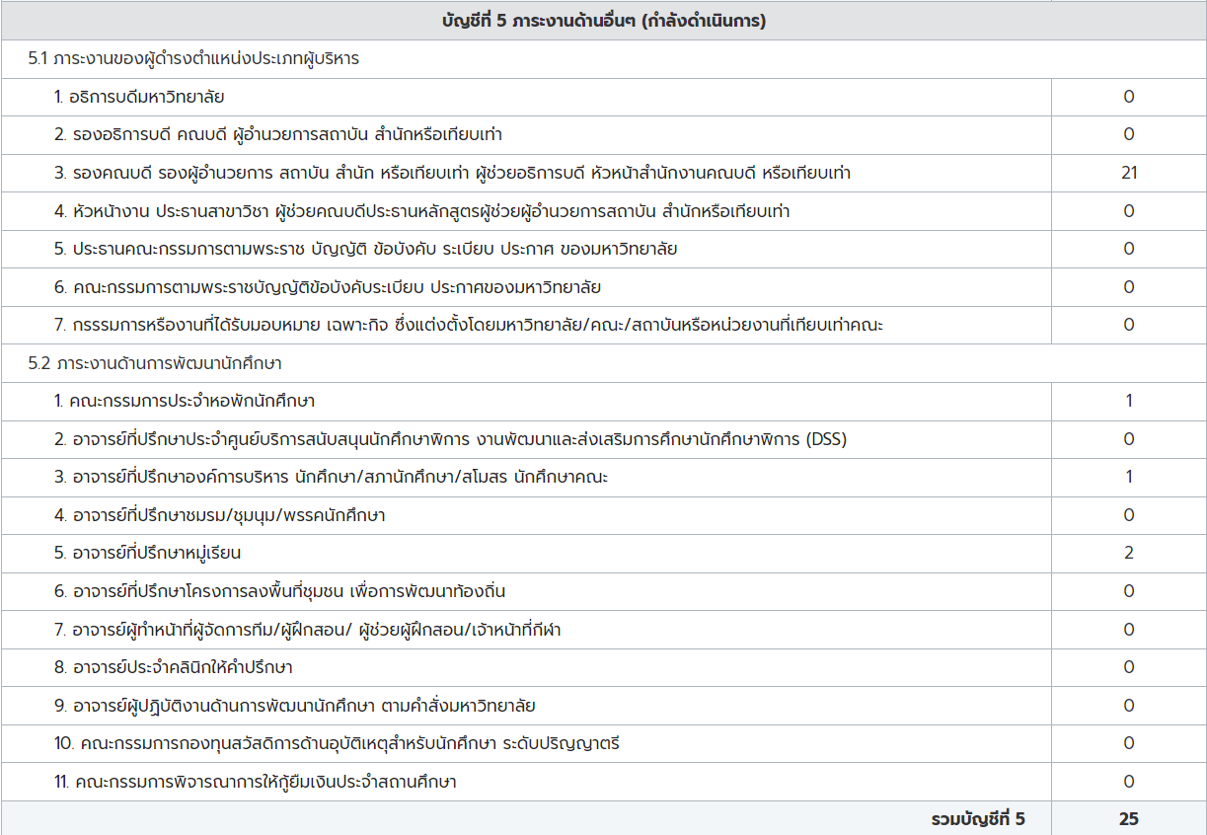
ตัวอย่าง สรุปบัญชี 4 ในระบบ

Slide 61
ข้อ 10.1 เกณฑ์และวิธีการประเมิน สำหรับบุคลากรสายวิชาการ ข้อ 10.1.1 ด้านผลสัมฤทธิ์ของงาน (60 – 80 %)
ประกาศมหาวิทยาลัยราชภัฏสกลนคร
เรื่อง หลักเกณฑ์และวิธีการประเมินผลการปฏิบัติราชการสำหรับบุคลากรของมหาวิทยาลัยราชภัฏสกลนคร (ฉบับที่ 3) พ.ศ. 2568
ภาระงาน | น้ำหนักภาระงาน (ร้อยละ)
 | อธิการบดีตามประกาศภาระงานข้อ 1 | รองอธิการบดี คณะบดี ฯลฯ ตามประกาศภาระงาน ข้อ 2 | รองคณะบดี ฯลฯ ตามประกาศ ภาระงานข้อ 3 | บริหารงานอื่นฯลฯ ตามประกาศ ภาระงาน ข้อ 4 | วิชาการ | วิชาการ(ทดลองปฏิบัติงาน)
ภาระงานด้านบริหาร | 40 | 30 | 20 | 15 | - | -
ภาระงานตามประกาศมหาวิทยาลัยราชภัฏสกลนครเรื่อง หลักเกณฑ์และวิธีการกำหนดภาระงานทางวิชาการของผู้ดำรงตำแหน่งอาจารย์ ผู้ช่วยศาสตราจารย์ รองศาสตราจารย์ และศาสตราจารย์ พ.ศ. 2563 และที่แก้ไขเพิ่มเติม (ฉบับที่ 2) พ.ศ. 2568 | 10 | 20 | 30 | 35 | 60 | 45
ภาระงานอื่น ๆ ที่ได้รับมอบหมาย | 10 | 10 | 10 | 10 | 10 | 5
ผลการประเมินการพัฒนาตนเอง | 5 | 5 | 5 | 5 | 5 | 5
ผลการประเมิน QA ของหน่วยงาน | 5 | 5 | 5 | 5 | 5 | 5
รวม | 70 | 70 | 70 | 70 | 80 | 60
ข้อ 10.1.2 พฤติกรรมการปฏิบัติราชการ (20 - 40%)
ภาระงาน | น้ำหนักภาระงาน (ร้อยละ)
 | อธิการบดี ตามประกาศภาระงาน ข้อ 1 | รองอธิการบดี คณบดี ฯลฯ ตามประกาศภาระงาน ข้อ 2 | รองคณบดี ฯลฯ ตามประกาศภาระงาน ข้อ 3 | บริหารงานอื่นฯลฯ ตามประกาศภาระงาน ข้อ 4 | วิชาการ | วิชาการ (ทดลองปฏิบัติงาน)
สมรรถนะหลัก | 30 | 30 | 30 | 30 | 20 | 40
สมรรถนะเฉพาะตามลักษณะที่ปฏิบัติ
สมรรถนะทางการบริหาร |  |  |  |  | - | -
รวม | 30 | 30 | 30 | 30 | 20 | 40

Slide 62
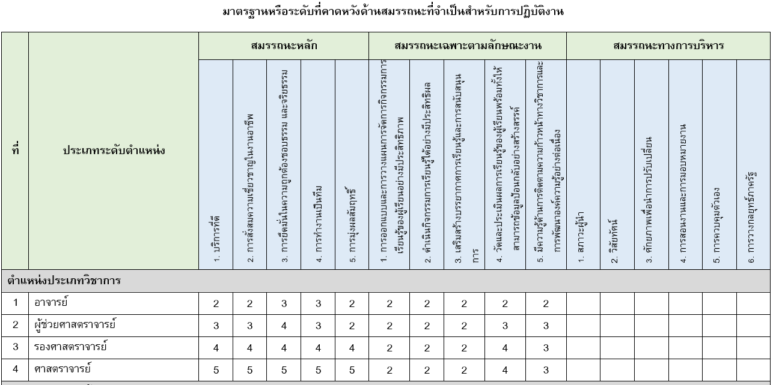
ข้อ 10.1 เกณฑ์และวิธีการประเมิน สำหรับบุคลากรสายวิชาการ
ข้อ 10.1.2 พฤติกรรมการปฏิบัติราชการ (20 - 40%)
ภาระงาน | น้ำหนักภาระงาน (ร้อยละ)
 | อธิการบดี ตามประกาศภาระงาน ข้อ 1 | รองอธิการบดี คณบดี ฯลฯ ตามประกาศภาระงาน ข้อ 2 | รองคณบดี ฯลฯ ตามประกาศภาระงาน ข้อ 3 | บริหารงานอื่นฯลฯ ตามประกาศภาระงาน ข้อ 4 | วิชาการ | วิชาการ (ทดลองปฏิบัติงาน)
สมรรถนะหลัก | 30 | 30 | 30 | 30 | 20 | 40
สมรรถนะเฉพาะตามลักษณะที่ปฏิบัติ
สมรรถนะทางการบริหาร |  |  |  |  | - | -
รวม | 30 | 30 | 30 | 30 | 20 | 40

Slide 63
สมรรถนะสำหรับข้าราชการพลเรือนในสถาบันอุดมศึกษา พนักงานในสถาบันอุดมศึกษา ประเภทวิชาการ จำนวน 3 ด้าน ดังนี้
ยุทธศาสตร์ที่
สมรรถนะทางการบริหาร
ด้านสมรรถนะหลัก
เฉพาะตามลักษณะงานที่ปฏิบัติ
จำนวน 6 สมรรถนะ
จำนวน 5 สมรรถนะ
จำนวน 5 สมรรถนะ
3.1 สภาวะผู้นำ
3.2 วิสัยทัศน์
จำนวน 2 โครงการ
2.1การออกแบบและการวางแผนการจัดการกิจกรรมการเรียนรู้ของผู้เรียนอย่างมีประสิทธิภาพ
1.1 บริการที่ดี
2.2 ดำเนินกิจกรรมการเรียนรู้ได้อย่างมีประสิทธิผล
1.2 การสั่งสมความเชี่ยวชาญในงานอาชีพ
3.3 ศักยภาพเพื่อนำการปรับเปลี่ยน
3.4 การสอนงานและการมอบหมายงาน
2.3 เสริมสร้างบรรยากาศการเรียนรู้และการสนับสนุนการเรียนรู้ของผู้เรียน
1.3 การยึดมั่นในความถูกต้องชอบธรรม และจริยธรรม
2.4 วัดและประเมินผลการเรียนรู้ของผู้เรียนพร้อมทั้งให้สามารถข้อมูลป้อนกลับอย่างสร้างสรรค์
3.5 การควบคุมตัวเอง
3.6 การวางกลยุทธ์ภาครัฐ
1.4 การทำงานเป็นทีม
2.5มีความรู้ด้านการติดตามความก้าวหน้าทางวิชาการและการพัฒนาองค์ความรู้อย่างต่อเนื่อง
1.5 การมุ่งผลสัมฤทธิ์

Slide 64
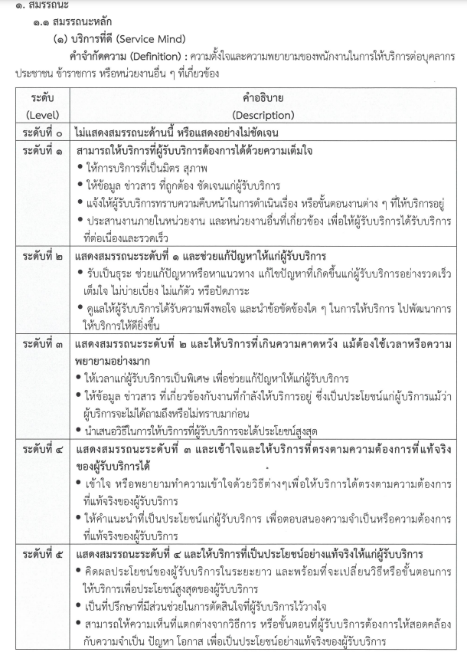
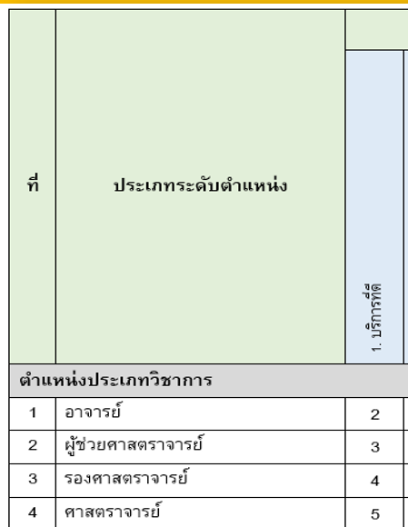

Slide 65
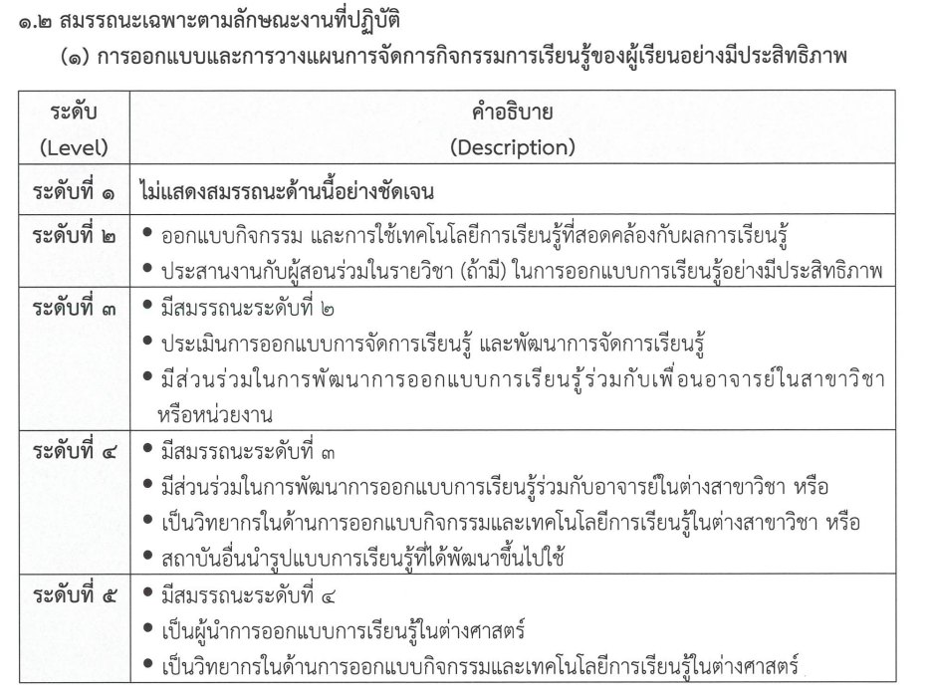
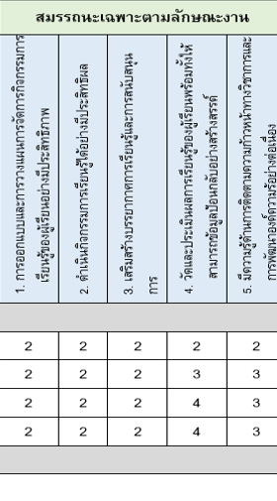

Slide 66
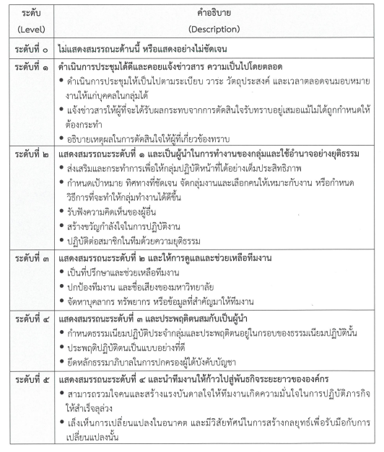
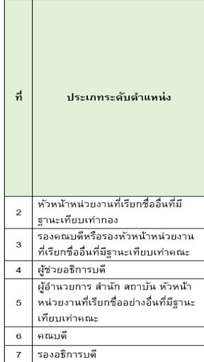
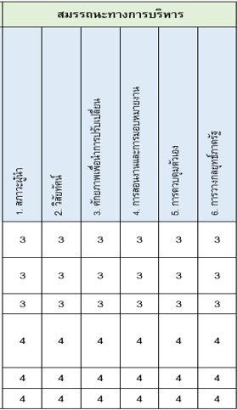

Slide 67
เอกสารแนบท้ายประกาศ
ตำแหน่งประเภทวิชาการ
อาจารย์
1
ผู้ช่วยศาสตราจารย์
รองศาสตราจารย์
ศาสตราจารย์
2
ตำแหน่งประเภทผู้บริหาร
4. ผู้ช่วยอธิการบดี
5. ผู้อำนวยการ สำนัก สถาบัน หัวหน้าหน่วยงานที่เรียกชื่ออย่างอื่นที่มีฐานะเทียบเท่าคณะ
6. คณบดี
7. รองอธิการบดี
1. ประธานสาขาวิชา
2. หัวหน้าหน่วยงานที่เรียกชื่ออื่นที่มีฐานะเทียบเท่ากอง
3. รองคณบดีหรือรองหัวหน้าหน่วยงานที่เรียกชื่ออื่นที่มีฐานะเทียบเท่าคณะ

Slide 68
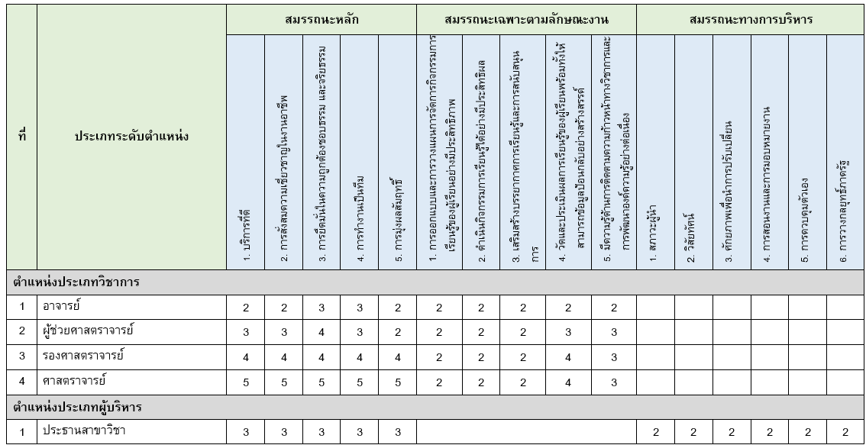
เอกสารแนบท้ายประกาศมหาวิทยาลัยราชภัฏสกลนคร
เรื่อง การกำหนดสมรรถนะสำหรับข้าราชการพลเรือนในสถาบันอุดมศึกษา
พนักงานในสถาบันอุดมศึกษา ประเภทวิชาการ พ.ศ. 2568

Slide 69
เอกสารแนบท้ายประกาศมหาวิทยาลัยราชภัฏสกลนคร
เรื่อง การกำหนดสมรรถนะสำหรับข้าราชการพลเรือนในสถาบันอุดมศึกษา
พนักงานในสถาบันอุดมศึกษา ประเภทวิชาการ พ.ศ. 2568 (ต่อ)

Slide 70
เอกสารแนบท้ายประกาศมหาวิทยาลัยราชภัฏสกลนคร
เรื่อง การกำหนดสมรรถนะสำหรับข้าราชการพลเรือนในสถาบันอุดมศึกษา
พนักงานในสถาบันอุดมศึกษา ประเภทวิชาการ พ.ศ. 2568 (ต่อ)

Slide 71
สรุปตามแบบ ปม. 2

Slide 72
ข้อ 10.1 เกณฑ์และวิธีการประเมิน สำหรับบุคลากรสายวิชาการ ข้อ 10.1.1 ด้านผลสัมฤทธิ์ของงาน (60 – 80 %)
ประกาศมหาวิทยาลัยราชภัฏสกลนคร
เรื่อง หลักเกณฑ์และวิธีการประเมินผลการปฏิบัติราชการสำหรับบุคลากรของมหาวิทยาลัยราชภัฏสกลนคร (ฉบับที่ 3) พ.ศ. 2568
ภาระงาน | น้ำหนักภาระงาน (ร้อยละ)
 | อธิการบดีตามประกาศภาระงานข้อ 1 | รองอธิการบดี คณะบดี ฯลฯ ตามประกาศภาระงาน ข้อ 2 | รองคณะบดี ฯลฯ ตามประกาศ ภาระงานข้อ 3 | บริหารงานอื่นฯลฯ ตามประกาศ ภาระงาน ข้อ 4 | วิชาการ | วิชาการ(ทดลองปฏิบัติงาน)
ภาระงานด้านบริหาร | 40 | 30 | 20 | 15 | - | -
ภาระงานตามประกาศมหาวิทยาลัยราชภัฏสกลนครเรื่อง หลักเกณฑ์และวิธีการกำหนดภาระงานทางวิชาการของผู้ดำรงตำแหน่งอาจารย์ ผู้ช่วยศาสตราจารย์ รองศาสตราจารย์ และศาสตราจารย์ พ.ศ. 2563 และที่แก้ไขเพิ่มเติม (ฉบับที่ 2) พ.ศ. 2568 | 10 | 20 | 30 | 35 | 60 | 45
ภาระงานอื่น ๆ ที่ได้รับมอบหมาย | 10 | 10 | 10 | 10 | 10 | 5
ผลการประเมินการพัฒนาตนเอง | 5 | 5 | 5 | 5 | 5 | 5
ผลการประเมิน QA ของหน่วยงาน | 5 | 5 | 5 | 5 | 5 | 5
รวม | 70 | 70 | 70 | 70 | 80 | 60
ข้อ 10.1.2 พฤติกรรมการปฏิบัติราชการ (20 - 40%)
ภาระงาน | น้ำหนักภาระงาน (ร้อยละ)
 | อธิการบดี ตามประกาศภาระงาน ข้อ 1 | รองอธิการบดี คณบดี ฯลฯ ตามประกาศภาระงาน ข้อ 2 | รองคณบดี ฯลฯ ตามประกาศภาระงาน ข้อ 3 | บริหารงานอื่นฯลฯ ตามประกาศภาระงาน ข้อ 4 | วิชาการ | วิชาการ (ทดลองปฏิบัติงาน)
สมรรถนะหลัก | 30 | 30 | 30 | 30 | 20 | 40
สมรรถนะเฉพาะตามลักษณะที่ปฏิบัติ
สมรรถนะทางการบริหาร |  |  |  |  | - | -
รวม | 30 | 30 | 30 | 30 | 20 | 40

Slide 73
สรุปตามแบบ ปม. 1

Slide 74
สรุปตามแบบ ปม. 2

Slide 75
สรุปตามแบบ ปม. 3

Slide 76
ขอเชิญ อาจารย์
เข้าร่วม “ใช้งานระบบภาระงานสายวิชาการและระบบประเมินผลการปฏิบัติราชการ”
การเข้าใช้งานระบบภาระงานและระบบประเมินผลการปฏิบัติราชการครั้งนี้จะช่วยให้ท่านเข้าใจขั้นตอน การประเมิน และสามารถแจ้งปัญหาหรือข้อเสนอแนะ เพื่อปรับปรุงระบบให้เหมาะสมกับการใช้งานจริง
จึงขอความร่วมมือจากทุกท่านเข้าร่วมใช้งานระบบ ณ ศูนย์ปฏิบัติคอมพิวเตอร์ ห้อง 11-1111
ช่วงระยะเวลา | หน่วยงาน
เช้าเวลา 09.00 – 12.00 น. | คณะครุศาสตร์ คณะเทคโนโลยีอุตสาหกรรม คณะวิทยาศาสตร์และเทคโนโลยี
เวลา 13.30 – 16.30 | คณะวิทยาการจัดการ
 | คณะมนุษยศาสตร์และสังคมศาสตร์
 | คณะเทคโนโลยีการเกษตร

Slide 77
Q & A

